Slide 1

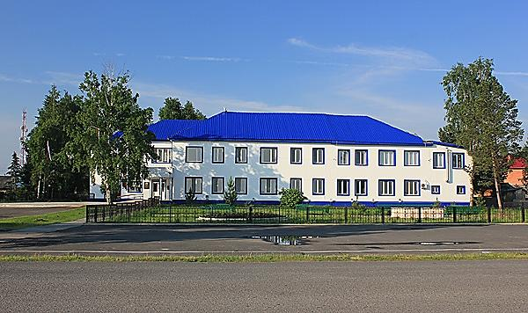
М У Н И Ц И П А Л Ь Н О Е О Б Р А З О В А Н И Е
«К А Р Г А С О К С К И Й Р А Й О Н»

Slide 2
М У Н И Ц И П А Л Ь Н О Е О Б Р А З О В А Н И Е
«К А Р Г А С О К С К И Й Р А Й О Н»
М У Н И Ц И П А Л Ь Н О Е О Б Р А З О В А Н И Е
«К А Р Г А С О К С К И Й Р А Й О Н»
Органы местного самоуправления, характеристика территории…….… | 3-4
Демография, рынок труда и заработной платы……………………….… | 5-6
«Майские» Указы Президента Российской Федерации…………….…… | 7-8
Бюджет Каргасокского района………………………………………….… | 9-11
Социально-экономическое положение ……………………….……….… | 12
Малое и среднее предпринимательство, ИП структура по видам ..….. | 13-14
Образование……………………………………………………………….. | 15-22
Здравоохранение…………………………………………………………... | 23-24
Культура……………………………………………………………………. | 25-27
Физическая культура и спорт…………………………………………….. | 28
Капитальные вложения и жилищное строительство……………..……. | 29-32
Инвестиционная привлекательность района, отрасли экономики……... | 33
Структура Каргасокского района /сельские поселения/………………… | 34
Каргасокское сельское поселение……………………………………...… | 35
Вертикосское сельское поселение………………………………………... | 36
Киндальское сельское поселение………………………………………… | 37
Нововасюганское сельское поселение…………………………………… | 38
Новоюгинское сельское поселение……………………………………… | 39
Сосновское сельское поселение………………………………………….. | 40
Средневасюганское сельское поселение…………………………………. | 41
Среднетымское сельское поселение……………………………………… | 42
Толпаровское сельское поселение……………………………………….. | 43
Тымское сельское поселение……………………………………………... | 44
Усть-Тымское сельское поселение……………………………………….. | 45
Усть-Чижапское сельское поселение……………………….…………..... | 46
СОДЕРЖАНИЕ

Slide 3
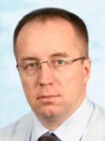
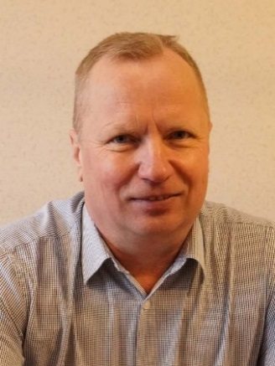
М У Н И Ц И П А Л Ь Н О Е О Б Р А З О В А Н И Е
«К А Р Г А С О К С К И Й Р А Й О Н»
АДМИНИСТРАЦИЯ КАРГАСОКСКОГО РАЙОНА
Контактная информация
Почтовый адрес: 636700, Томская область, с. Каргасок,
ул. Пушкина, д.31
Телефон: 8 (38253) 2-33-09 Факс: 8 (38253) 2-23-52
Электронный адрес: kargadm@tomsk.gov.ru
Официальный сайт: http://www.kargasok.ru
Глава Каргасокского района
Ащеулов Андрей Петрович, год рождения – 1972
Срок полномочий: февраль 2023 г. – февраль 2028 г.
Исполняющий обязанности заместителя Главы Каргасокского района по вопросам жизнеобеспечения – начальник отдела жизнеобеспечения района - Шевченко Вита Валерьевна, телефон: 8 (38253) 2-18-84;
Заместитель Главы Каргасокского района по экономике –
Коньшина Оксана Владимировна, телефон: 8 (38253) 2-16-07;
Заместитель Главы Каргасокского района по социальным вопросам – начальник отдела по социальной работе -
Шамраев Александр Федорович, телефон: 8 (38253) 2-32-66;
Заместитель Главы Каргасокского района по общественной безопасности – начальник отдела общественной безопасности –
Герасимов Сергей Иванович, телефон 8 (38253) 2-16-61;
Управляющий делами –
Кожухарь Анжелика Зиннуровна, телефон 8 (38253) 2-31-69
ДУМА КАРГАСОКСКОГО РАЙОНА
Контактная информация
Почтовый адрес: 636700, Томская область , с. Каргасок,
ул. Пушкина, д.31, электронный адрес: duma_kargasok@mail.ru
Телефон: 8 (38253) 2-19-08
Председатель Думы Каргасокского района
Хлопотной Михаил Владимирович, год рождения – 1968
Дата избрания: 2023 год
ОРГАНЫ МЕСТНОГО САМОУПРАВЛЕНИЯ
Удовлетворенность населения деятельностью органов местного самоуправления Каргасокского района (% от числа опрошенных):
2020 г. – 40,79%; 2021г. – 51,76%, 2022 г. – 51,59 %, 2023 г. – 51,24 %.
3

Slide 4
М У Н И Ц И П А Л Ь Н О Е О Б Р А З О В А Н И Е
«К А Р Г А С О К С К И Й Р А Й О Н»
М У Н И Ц И П А Л Ь Н О Е О Б Р А З О В А Н И Е
«К А Р Г А С О К С К И Й Р А Й О Н»
Географическое положение:
Район расположен в северной части Томской области. Граничит на севере с Александровским районом и Тюменской областью, на востоке с Верхнекетским, Парабельским районами и Красноярским краем, на юге с Новосибирской областью, на западе с Омской и Тюменской областями.
Основная водная артерия – река Обь, субширотное расположение с востока (бассейн р. Тым) на запад (бассейн р. Васюган).
Расстояние от административного центра до областного центра г. Томска: 427 км.
Климатические условия:
Умеренный климатический пояс. Континентальный климат. Минимальная температура января: -56^{о} С. Максимальная температура июля: +36^{о} С.
Территория: площадь 86 900 км² (27,42 % от Томской области).
Местное время: MSK (московское время) + 4 ч.
Население: 17 438 человек по состоянию на 01.01.2024 г., (по данным Томскстата, на 01.01.2023 17 507 человек)
Административно-территориальное деление:
Территория Каргасокского района разделена на 12 сельских поселений, объединяющих 31 населенный пункт. В составе есть межселённая территория не наделённая статусом поселения с. Майск (5 человек, по состоянию на 01.01.2024).
Административный центр: село Каргасок.
ХАРАКТЕРИСТИКА ТЕРРИТОРИИ
МО «Каргасокский район» - производственная площадка
для развития нефтяной и газовой промышленности
(позиционирование района в Томской области)
Нефтяная и газовая промышленность
Сбор дикоросов
Каргасокский район
Перспективы развития района в соответствии со стратегией СЭР Томской области до 2030г.
деревопереработка
индустрия дикоросов
добыча - переработка рыбных ресурсов

Slide 5

М У Н И Ц И П А Л Ь Н О Е О Б Р А З О В А Н И Е
«К А Р Г А С О К С К И Й Р А Й О Н»
М У Н И Ц И П А Л Ь Н О Е О Б Р А З О В А Н И Е
«К А Р Г А С О К С К И Й Р А Й О Н»
ДЕМОГРАФИЯ
Notes:
*Данные за январь-февраль

Slide 6
М У Н И Ц И П А Л Ь Н О Е О Б Р А З О В А Н И Е
«К А Р Г А С О К С К И Й Р А Й О Н»
М У Н И Ц И П А Л Ь Н О Е О Б Р А З О В А Н И Е
«К А Р Г А С О К С К И Й Р А Й О Н»
Демография | 2022 год | 2023 год
Родившихся, чел. | 175 | 179
в % к уровню предыдущего года | 89,30 | 88,80
Умерших, чел. | 284 | 249
в % к уровню предыдущего года | 81,14 | 87,60
Естественный прирост (убыль), чел. | -109 | -70
в % к уровню предыдущего года | х | х
Рынок труда | на 01.01.2023 | на 01.01.2024
Численность экономически активного населения (ЭАН), человек | 11 400 | 10 700
в % к уровню предыдущего года | 98,30 | 106,50
Численность безработных граждан, состоявших в органах службы занятости, человек | 196 | 148
в % к уровню предыдущего года | 58,20 | 75,50
Уровень регистрируемой безработицы от ЭАН, % | 1,70 | 1,30
в % к уровню предыдущего года | 56,60 | 76,50
Уровень жизни | на 01.01.2023 | на 01.01.2024
Среднемесячная начисленная заработная плата, рублей | 77 669,60 (справочно, средняя з/п за 2022 г. – 68 003,00 руб.) | 86 992,70
в % к уровню предыдущего года | 114,20 | 112,00
РЫНОК ТРУДА И ЗАРАБОТНОЙ ПЛАТЫ
Notes:
*Данные за январь-февраль

Slide 7

М У Н И Ц И П А Л Ь Н О Е О Б Р А З О В А Н И Е
«К А Р Г А С О К С К И Й Р А Й О Н»
М У Н И Ц И П А Л Ь Н О Е О Б Р А З О В А Н И Е
«К А Р Г А С О К С К И Й Р А Й О Н»
Исполнение «майских» Указов
Президента Российской Федерации.
В рамках реализации «майских» Указов Президента РФ 2012 года, муниципальных «дорожных карт» изменений в сфере образования и культуры, повышение заработной платы работников муниципальных учреждений достигло следующих показателей:
Среднемесячная заработная плата отдельных категорий работников (рублей) | 2021 год | 2022 год | 2023 год
Образование
Педагогические работники муниципальных образовательных учреждений дошкольного образования | 51 747,60 | 53 285,30 | 62 418,20
Педагогические работники муниципальных общеобразовательных учреждений общего образования | 57 581,30 | 60 374,80 | 65 354,70
Педагогические работники муниципальных образовательных учреждений дополнительного образования | 54 395,10 | 54 397,00 | 65 594,90
Культура
Работники муниципальных учреждений культуры и искусства | 47 127,20 | 49 864,90 | 62 316,10
Педагогических работники Каргасокской детской школы искусств | 51 500,60 | 51 500,60 | 63 306,10
Наименование показателей
Наименование показателей
«Майские» Указы Президента Российской Федерации
Здравоохранение
Врачи и работники медицинских организаций, имеющие высшее медицинское (фармацевтическое) или иное высшее образование | 95 224,00 | 102 482,00 | 122 452,00
Средний медицинский (фармацевтический) персонал | 39 018,00 | 43 780,00 | 50 375,00
Младший медицинский (фармацевтический) персонал | 38 563,00 | 41 007,00 | 49 764,00

Slide 8

М У Н И Ц И П А Л Ь Н О Е О Б Р А З О В А Н И Е
«К А Р Г А С О К С К И Й Р А Й О Н»
М У Н И Ц И П А Л Ь Н О Е О Б Р А З О В А Н И Е
«К А Р Г А С О К С К И Й Р А Й О Н»
«Майские» указы Президента Российской Федерации реализуются путем обеспечения достижения целевых показателей по планам мероприятий («дорожным картам»).
Основным критерием в части достижения целевых показателей является средний размер заработной платы:
в 2023 году величина заработной платы по сравнению с 2022 годом по усредненному показателю увеличилась:
- в сфере общего образования – на 8,20%;
- в сфере дошкольного образования – на 17,10%;
- в сфере дополнительного образования - на 20,60%;
- в сфере культуры и искусства средняя заработная плата по сравнению с 2022 годом по усредненному показателю увеличилась на 24,97%.
Целевые показатели по «дорожным картам» выполнены в полном объеме.
Дополнительное образование и культура:
количество детей, охваченных образовательными программами дополнительного образования детей, от 5 до 18 лет в МБУ ДО «Каргасокская ДШИ» составила 333 обучающихся.
Отрасль образования:
Основные показатели по отрасли «Образование» выполнены на 100%:
- удельный вес численности обучающихся на уровне общего и среднего образования, охваченных мероприятиями профессиональной ориентации, составил 84,10% и 94,10%;
- охват детей дошкольного возраста всеми формами дошкольного образования составил 100%;
- доля детей, охваченных программами дополнительного образования, в общей численности детей от 5 до 18 лет составила 89,87%;
- удельный вес численности учащихся по программам общего образования, участвующих в олимпиадах и конкурсах различного уровня, в общей численности учащихся по программам общего образования в 2023 году составил 83,60%.
Доля обучающихся во вторую смену – 28,20%.
Средняя наполняемость классов – 11,8 учеников.
Наименование показателей
Наименование показателей
«Майские» Указы Президента Российской Федерации

Slide 9
М У Н И Ц И П А Л Ь Н О Е О Б Р А З О В А Н И Е
«К А Р Г А С О К С К И Й Р А Й О Н»
М У Н И Ц И П А Л Ь Н О Е О Б Р А З О В А Н И Е
«К А Р Г А С О К С К И Й Р А Й О Н»
Основные параметры
консолидированного бюджета
МО «Каргасокский район»
(тыс. рублей)
Наименование | 2020 год | 2021 год | 2022 год | 2023 год | Темп роста 2023 год к 2022г. (в %) | План на 2024 год
 | исполнено | исполнено | исполнено | исполнено
ДОХОДЫ, всего | 1 473 211,50 | 1 587 049,60 | 1 786 941,30 | 2 034 511,20 | 113,80 | 1 666 770,60
налоговые и неналоговые доходы | 381 673,40 | 295 800,90 | 338 512,10 | 603 644,70 | 178,30 | 436 196,20
безвозмездные поступления | 1 091 538,10 | 1 291 248,70 | 1 448 429,20 | 1 430 866,50 | 98,80 | 1 230 574,40
РАСХОДЫ, всего | 1 493 774,40 | 1 596 842,20 | 1 764 868,80 | 1 808 414,70 | 102,50 | 1 683 950,60
программные расходы | 1 280 228,00 | 1 560 196,80 | 1 698 079,80 | 1 756 708,60 | 103,50 | 1 528 050,30
непрограммные расходы | 213 546,40 | 36 645,40 | 66 789,00 | 51 706,10 | 77,40 | 155 900,30
ДЕФИЦИТ (-), ПРОФИЦИТ (+) | -20 562,90 | -9 792,60 | 22 072,60 | 226 096,50 | 1024,30 | -17 180,00
Наименование показателей
Наименование показателей
БЮДЖЕТ КАРГАСОКСКОГО РАЙОНА

Slide 10

М У Н И Ц И П А Л Ь Н О Е О Б Р А З О В А Н И Е
«К А Р Г А С О К С К И Й Р А Й О Н»
М У Н И Ц И П А Л Ь Н О Е О Б Р А З О В А Н И Е
«К А Р Г А С О К С К И Й Р А Й О Н»
Основные параметры
консолидированного бюджета
МО «Каргасокский район»
(тыс. рублей)
Наименование показателей
Наименование показателей
БЮДЖЕТ КАРГАСОКСКОГО РАЙОНА
Направления консолидированного бюджета
Каргасокского района в 2023 году

Slide 11
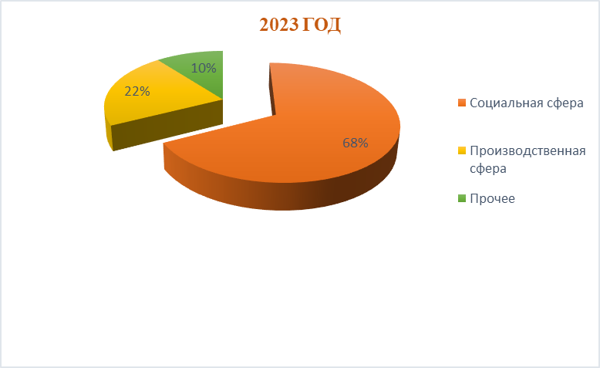
М У Н И Ц И П А Л Ь Н О Е О Б Р А З О В А Н И Е
«К А Р Г А С О К С К И Й Р А Й О Н»
М У Н И Ц И П А Л Ь Н О Е О Б Р А З О В А Н И Е
«К А Р Г А С О К С К И Й Р А Й О Н»
Экономический потенциал
Экономическая структура расходов консолидированного бюджета по действующим расходным обязательствам
Наименование показателей
Наименование показателей
БЮДЖЕТ КАРГАСОКСКОГО РАЙОНА

Slide 12
М У Н И Ц И П А Л Ь Н О Е О Б Р А З О В А Н И Е
«К А Р Г А С О К С К И Й Р А Й О Н»
М У Н И Ц И П А Л Ь Н О Е О Б Р А З О В А Н И Е
«К А Р Г А С О К С К И Й Р А Й О Н»
Основные показатели социально-экономического развития района
Наименование | 2021 год | 2022 год | 2023 год
Объем отгруженных товаров собственного производства, выполненных работ и услуг собственными силами крупных и средних организаций, млн руб. | 118 834,85 | 122 935,60 | 121 154,10
Объем выполненных работ и услуг собственными силами крупных и средних предприятий и организаций, по виду деятельности «Строительство», млн руб. | 394,05 | 697,30 | 658,09
Объем инвестиций в основной капитал (по крупным и средним предприятиям и организациям), млн руб. | 4 125,05 | 6 785,75 | 8 424,93
Оборот розничного товарооборота по крупным и средним предприятиям и организациям, млн руб. | 1 626,10 | 748,95 | 847,56
Объем платных услуг по крупным и средним предприятиям и организациям, млн руб. | 247,85 | 273,82 | 288,39
Институциональная структура | По состоянию на 01.01.2023
Зарегистрировано хозяйствующих субъектов (ЮЛ), всего единиц, в т.ч.: | 171
Наименование показателей
Наименование показателей
СОЦИАЛЬНО-ЭКОНОМИЧЕСКОЕ ПОЛОЖЕНИЕ
По итогам комплексной оценки социально-экономического развития муниципальных районов (городских округов) Томской области
МО «Каргасокский район» входит в группу районов с уровнем развития выше среднего.

Slide 13
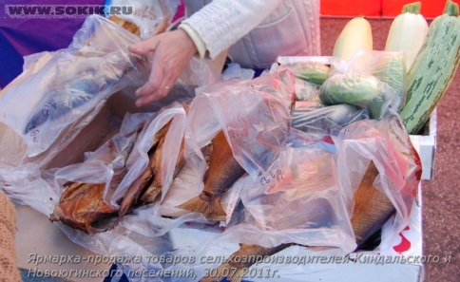
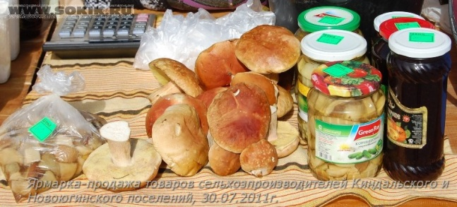
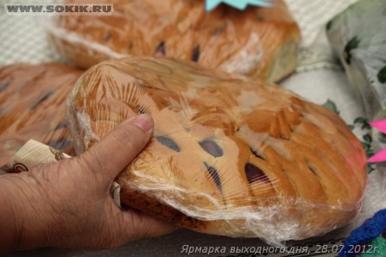
М У Н И Ц И П А Л Ь Н О Е О Б Р А З О В А Н И Е
«К А Р Г А С О К С К И Й Р А Й О Н»
М У Н И Ц И П А Л Ь Н О Е О Б Р А З О В А Н И Е
«К А Р Г А С О К С К И Й Р А Й О Н»
На 01.01.2024 года
412 субъектов малого
и среднего предпринимательства,
в том числе 364 индивидуальных
предпринимателей
Мероприятия программы развития предпринимательства:
Проведение мастер-классов и круглых столов для малого и среднего предпринимательства и инфраструктуры поддержки предпринимательства;
Оказание поддержки сельхоз товаропроизводителям;
Развитие и обеспечение деятельности организаций, образующих инфраструктуру поддержки малого и среднего предпринимательства;
Проведение семинара для СМП
МАЛОЕ И СРЕДНЕЕ ПРЕДПРИНИМАТЕЛЬСТВО

Slide 14
М У Н И Ц И П А Л Ь Н О Е О Б Р А З О В А Н И Е
«К А Р Г А С О К С К И Й Р А Й О Н»
М У Н И Ц И П А Л Ь Н О Е О Б Р А З О В А Н И Е
«К А Р Г А С О К С К И Й Р А Й О Н»
Индивидуальные предприниматели.
Распределение по видам деятельности
на 01.01.2024 года
Индивидуальные предприниматели
СТРУКТУРА ПО ВИДАМ ДЕЯТЕЛЬНОСТИ

Slide 15
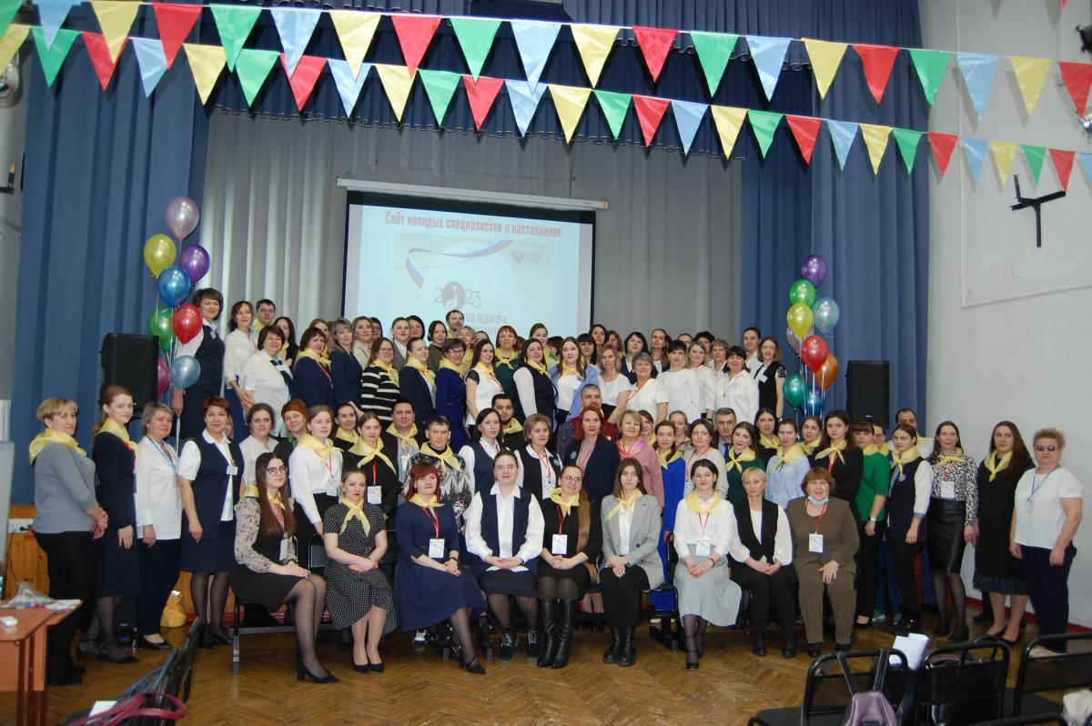
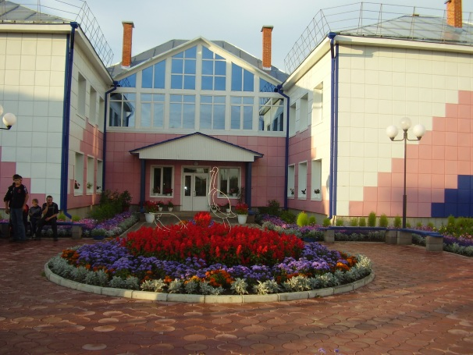
М У Н И Ц И П А Л Ь Н О Е О Б Р А З О В А Н И Е
«К А Р Г А С О К С К И Й Р А Й О Н»
М У Н И Ц И П А Л Ь Н О Е О Б Р А З О В А Н И Е
«К А Р Г А С О К С К И Й Р А Й О Н»
Система образования
Каргасокского района включает в себя:
26 образовательных учреждений,
в том числе 16 школ
(7 средних, 8 основных, 1 начальная);
8 дошкольных учреждений,
9 групп кратковременного пребывания,
46 групп сокращенного дня;
2 учреждения дополнительного образования детей
ОБРАЗОВАНИЕ
Расходы на образование
в 2023 году
составили 934,30 млн руб.
(2022 год – 838,00 млн руб.)
Расходы на образование
в 2024 году
запланированы
в размере 850,58 млн руб.

Slide 16
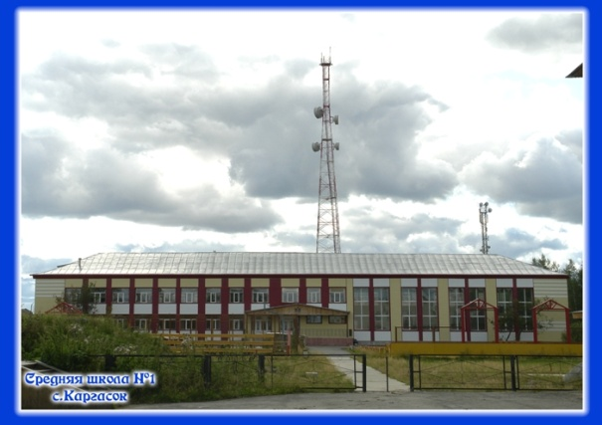
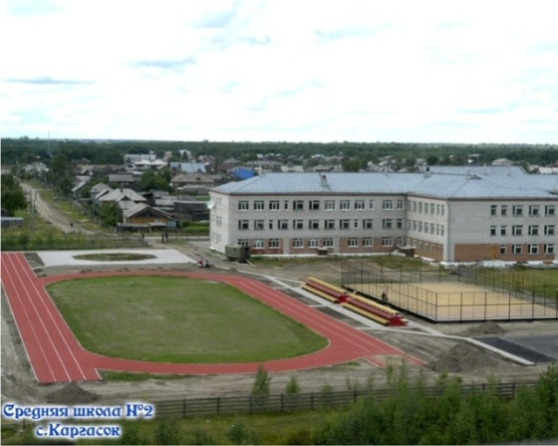
М У Н И Ц И П А Л Ь Н О Е О Б Р А З О В А Н И Е
«К А Р Г А С О К С К И Й Р А Й О Н»
М У Н И Ц И П А Л Ь Н О Е О Б Р А З О В А Н И Е
«К А Р Г А С О К С К И Й Р А Й О Н»
Общее образование
Расходы на общее образование
В 2023 году составили
699,00 млн руб.
в 2022 году – 605,00 млн руб.
(2021 году -596,20 млн руб. 2020 год – 568,80 млн руб.
2019 год – 521,20 млн руб.)
в 2024 году запланированы в размере 653,00 млн руб.
Расходы бюджета района
на общее образование
в расчете на 1 обучающегося:
в 2023 году – 262,50 тыс. руб.
(2022 году – 223,60 тыс. руб.;
2021 году – 218,60 тыс. руб.
2020 году – 209,00 тыс. руб.
2019 году – 190,40 тыс. руб.)
По состоянию на 01.01.2024 года
(учебный год 2023-2024) в школах района насчитывалось 2663 учащихся, в том числе
1912 детей училось в первую смену,
751 детей (28,20%) училось во вторую смену.
Средняя наполняемость классов
общеобразовательных организаций
11,8 учеников
ОБРАЗОВАНИЕ

Slide 17
М У Н И Ц И П А Л Ь Н О Е О Б Р А З О В А Н И Е
«К А Р Г А С О К С К И Й Р А Й О Н»
М У Н И Ц И П А Л Ь Н О Е О Б Р А З О В А Н И Е
«К А Р Г А С О К С К И Й Р А Й О Н»
Общее образование
Численность работников
в общеобразовательных организациях 637 человек
(административный персонал - 43,
педагогический персонал - 328,
прочий персонал - 266).
Структура педагогического коллектива:
Пенсионеров по возрасту 19,10%;
В возрасте до 35 лет 25,30%;
Молодых специалистов 22,90%;
Учатся заочно 4,80%
Из общего числа педагогических работников общеобразовательных организаций в 2023/2024 учебном году имеют квалификационную категорию:
высшую – 57 педагогов (12,80%),
первую квалификационную категорию – 190 педагогов (42,50%).
Средний возраст педагогических работников составляет 44 года.
ОБРАЗОВАНИЕ
В 2023-2024 учебном году 3 молодых педагога прибыли в район.
От Каргасокского района приняли участие в конкурсах профессионального мастерства 14 педагогов (13 - школы и 1 - д/с). Вошли в число призеров – 7 педагогов.
Награждены:
отраслевыми наградами Министерства просвещения РФ – 10 педагогов;
знаком отличия Томской области «За заслуги в сфере образования» - 1 педагог.

Slide 18
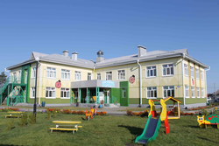
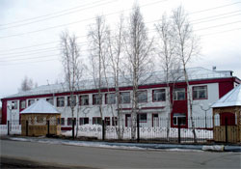
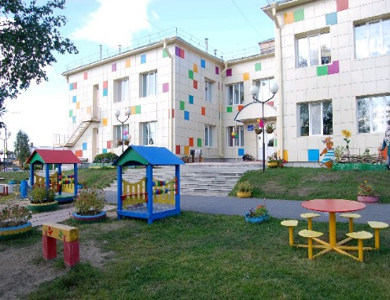
М У Н И Ц И П А Л Ь Н О Е О Б Р А З О В А Н И Е
«К А Р Г А С О К С К И Й Р А Й О Н»
М У Н И Ц И П А Л Ь Н О Е О Б Р А З О В А Н И Е
«К А Р Г А С О К С К И Й Р А Й О Н»
Дошкольное образование
По состоянию на 01.01.2024 года
910 воспитанников посещают
дошкольные учреждения
(МБДОУ – 722 воспитанника, МКОУ группы - 188 детей)
115 детей стоит на учете на 01.01.2024
для определения в дошкольные учреждения:
от 0 до 3-х лет – 112 детей,
от 3-х до 7 лет – 3-ое детей
(отложенный спрос – по заявлению родителей дети 3-х лет идут позже)
Дети в возрасте от 1,5 до 7 лет обеспечены местами в детских садах на 01.09.2023 по заявлениям родителей (законных представителей)
Актуальная очередь детей от 3 до 7 лет отсутствует.
ОБРАЗОВАНИЕ
Дополнительных мест
в 2024 году
не открывалось
На 01.01.2024 в дошкольные учреждения зачислено 910 детей
(до 3-х лет – 175 чел.,
от 3-х лет – 753 чел.)
На базе МБДОУ «Нововасюганский д/с №23», МБДОУ «Каргасокский д/с №34» функционируют консультационные центры
В 2023 году за консультацией обратилось 188 семей
с детьми от 1,5 до 7 лет.

Slide 19
М У Н И Ц И П А Л Ь Н О Е О Б Р А З О В А Н И Е
«К А Р Г А С О К С К И Й Р А Й О Н»
М У Н И Ц И П А Л Ь Н О Е О Б Р А З О В А Н И Е
«К А Р Г А С О К С К И Й Р А Й О Н»
Дошкольное образование
Дошкольное образование
ОБРАЗОВАНИЕ

Slide 20
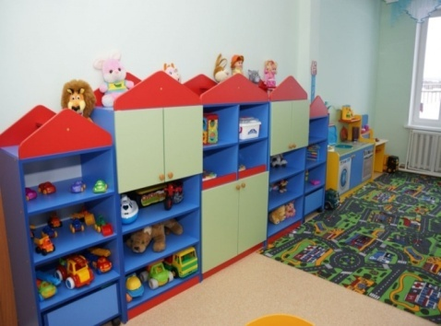
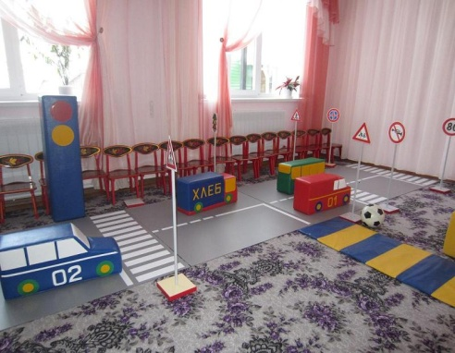
М У Н И Ц И П А Л Ь Н О Е О Б Р А З О В А Н И Е
«К А Р Г А С О К С К И Й Р А Й О Н»
М У Н И Ц И П А Л Ь Н О Е О Б Р А З О В А Н И Е
«К А Р Г А С О К С К И Й Р А Й О Н»
Дошкольное образование
Дошкольное образование
Численность работников
в дошкольных учреждениях 227 человек
Расходы на дошкольное образование
в 2023 году
составили 189,80 млн руб.
Запланировано на 2024 год 150,30 млн руб.
ОБРАЗОВАНИЕ
Расходы бюджета района на дошкольное образование
в расчете на 1 ребенка
в 2023 – 262,80 тыс. руб. (2022 – 205,70 тыс. руб.)
Средняя наполняемость групп в муниципальных дошкольных образовательных организациях – 21 чел., в группах при школах - 12 чел.
Родительская плата за содержание (присмотр, уход) ребенка в детском саду: *в группах сокращенного дня составляет 175 рублей в день
(3 500,00 рублей в месяц),
*в группах кратковременного пребывания 74 рубля в день
(1 480,00 рублей в месяц).

Slide 21
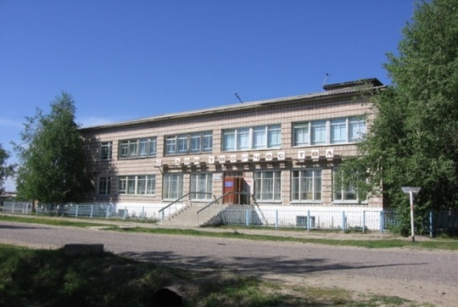
М У Н И Ц И П А Л Ь Н О Е О Б Р А З О В А Н И Е
«К А Р Г А С О К С К И Й Р А Й О Н»
М У Н И Ц И П А Л Ь Н О Е О Б Р А З О В А Н И Е
«К А Р Г А С О К С К И Й Р А Й О Н»
Дополнительное образование
Дошкольное образование
Услугами дополнительного образования на 01.01.2024 охвачено 2682 воспитанника в возрасте 5-18 лет
Расходы на дополнительное образование
в 2023 году - 41,10 млн руб.
(2022 год - 45,20 млн руб.)
Доля детей в возрасте 5-18 лет, получающих услуги дополнительного образования в организациях различной организационно-правовой формы и формы собственности,
на 01.01.2024 - 79,94% (2682 чел.)
01.01. 2023 год – 75,40 % (2769 чел.)
МБОУ ДО «Каргасокский дом детского творчества»
посещает 520 воспитанников.
Реализует 26 программ по следующим направлениям: резьба по дереву, декоративная роспись, фотокружок, модные штучки, театр, бумажные фантазии, робототехника,
легоконструирование, программирование, туризм, художественная обработка древесины, шахматы, мастерская театра кукол, юнкор, пирография по дереву, лепка, проектная деятельность, радиотехнический кружок, разноцветье, самоделкин, лидеры РДШ, художественное слово.
Количество работников на 01.01.2024 - 23 человека, в том числе 16 педагогов.
ОБРАЗОВАНИЕ
МБОУ ДО «Каргасокская ДЮСШ» реализует 12 видов спорта:
тайский бокс, мини-футбол, бокс, шахматы, лыжные гонки, гиревой спорт, баскетбол, фитнес-аэробика, легкая атлетика, самбо и спортивно-оздоровительная группа для детей от 7 до 10 лет.
Количество работников на 01.01.2024 – 33 чел., в том числе педагогов – 12.
Численность обучающихся на 01.01.2024 547 человек.
За весь период работы (1975 – 2023 гг.) посетило более 14 тыс. детей. Подготовлено более 2,7 тыс. спортсменов с массовыми разрядами, около 195 спортсменов имеют 1 взрослый разряд, 43 кандидата в мастера спорта и 2 мастера спорта.

Slide 22
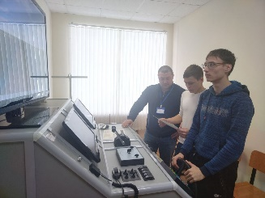
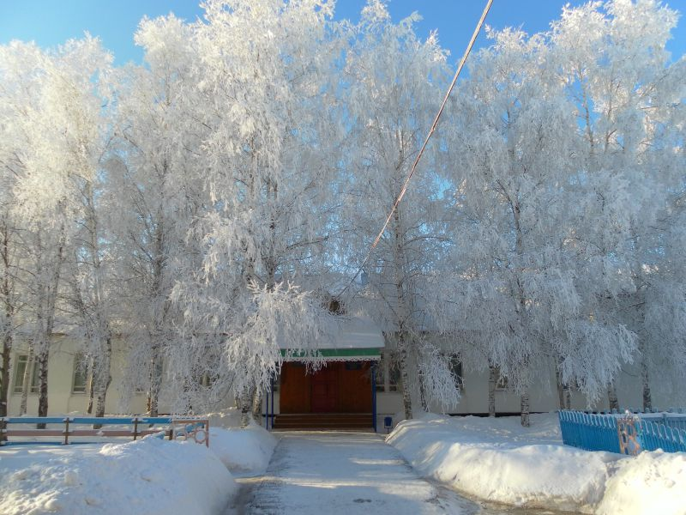
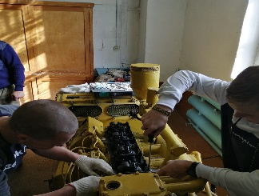
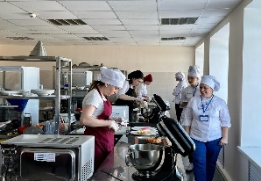
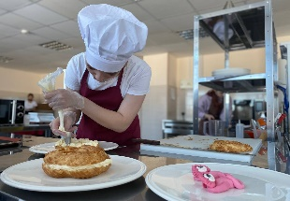
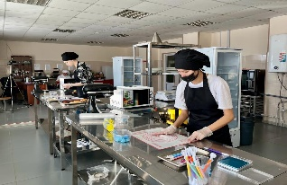
М У Н И Ц И П А Л Ь Н О Е О Б Р А З О В А Н И Е
«К А Р Г А С О К С К И Й Р А Й О Н»
М У Н И Ц И П А Л Ь Н О Е О Б Р А З О В А Н И Е
«К А Р Г А С О К С К И Й Р А Й О Н»
Профессиональное образование
ОГБПОУ «Каргасокский техникум промышленности
и речного транспорта»
В техникуме обучаются 224 человека, работает 11 преподавателей и
4 мастера производственного обучения. Организация осуществляет свою деятельность по 4 основным профессиональным образовательным программам, а также краткосрочное профессиональное обучение взрослого населения по 27 программам.
В Каргасокском техникуме можно получить образование
по профессиям и специальностям:
Профессии
43.01.09 Повар, кондитер
23.01.17 Мастер по ремонту и обслуживанию автомобилей.
Специальности
23.02.07 Техническое обслуживание и ремонт двигателей, систем и агрегатов автомобилей;
26.02.03 Судовождение
Профессиональная подготовка
Слесарь по ремонту автомобилей, водитель категории В, С
Профессиональное обучение для лиц с ОВЗ и инвалидностью
Повар, изготовитель пищевых полуфабрикатов
ОБРАЗОВАНИЕ

Slide 23





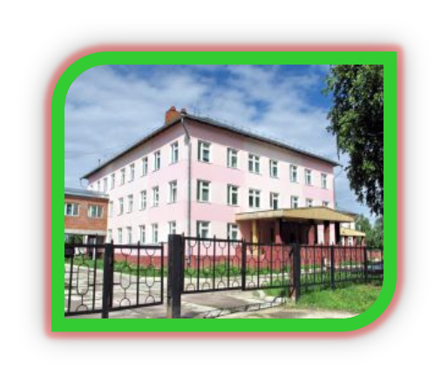
На территории района работает
1 медицинское учреждение – ОГБУЗ «Каргасокская РБ»,
в составе которой:
2 врачебные амбулатории (с. Новый Васюган, с.Средний Васюган);
20 фельдшерско-акушерских пунктов;
1 ОВП - общеврачебная практика
(п.Молодёжный).
В отрасли здравоохранения работает
453 человека
из них 53 врача и 184 единицы среднего медицинского персонала
Из 48 врачей:
1 заслуженный врач,
7 врачей специалистов - отличников здравоохранения,
6 врачей имеют высшую
квалификационную категорию,
2 врача— первую категорию
1 врач – вторую квалификационную категорию
ЗДРАВООХРАНЕНИЕ
ОГБУЗ «Каргасокская РБ» стационар на 140 коек, поликлиника мощностью 300 посещений в смену, стационар дневного пребывания пациентов на 67 места.
Станция/отделения скорой медицинской помощи – 1
Число вызовов на 1000 населения:
В 2022 году – 257
в 2021 году –312
По программе «Земский доктор» в течение 2013-2022г.г.
приехало работать 33 молодых специалистов.
в 2018 году 2 молодых специалиста
в 2019 году молодые специалисты отсутствуют
в 2020 году 4 молодых специалиста
в 2021 году 2 молодых специалиста
в 2022 году 2 молодых специалиста
в 2023 году молодые специалисты отсутствуют
По программе «Земский фельдшер» приехало работать: в 2022 году 1 специалист,
в 2023 году 1 специалист . По состоянию на 01.01.2023 работает 7 врачей и 5 фельдшеров
23
Notes:
23

Slide 24

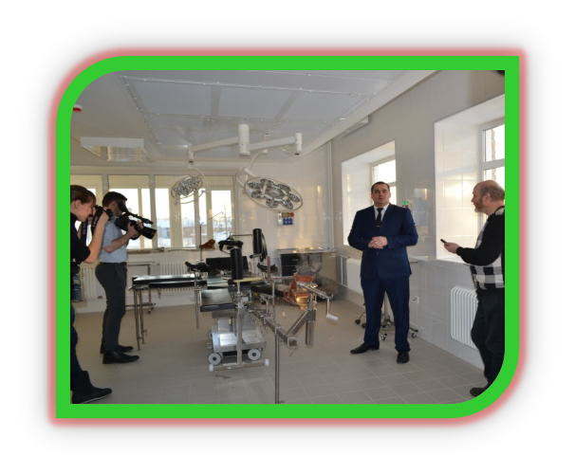



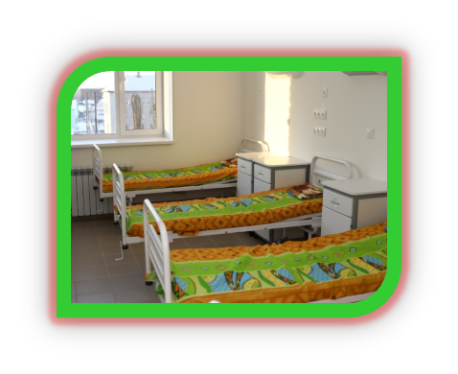
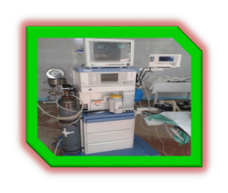

Расходы на здравоохранение
в 2023 году составили
457,70 млн руб.
(2022 год 380,70 млн руб.)
План на 2024 год 422,60 млн руб.
Выделено целевых средств на реализацию национальных
проектов- 1,80 млн. руб.
В 2023 году приобретено основных средств на сумму 1 518,90 тыс. руб. , за счет целевых средств-17 063,90 тыс. руб.
(2022 год – 1 641,50 тыс. руб.)
(2021 год – 1 766,0 тыс. руб.)
(2020 год – 6 393,10 тыс. руб.)
(2019 год – 11 211,00 тыс. руб.)
(2018 год – 3 007,70 тыс. руб.)
ЗДРАВООХРАНЕНИЕ
В 2023 году приобретены: система аспирационная общего назначения, с питанием от сети, насос шприцевой, стерилизатор паровой, установка стоматологическая, аппарат ингаляционной анестезии, передвижной на общую сумму
_4 445 610 86_руб.
По национальному проекту «Здравоохранение» _Аппарат наркозно-дыхательной анестезии «Орфей-М»__ (стоимость 3 680 833,35 млн руб.)
2 автомобиля «Лада Гранта» (стоимостью 1 661 300,00 млн руб.)
24
Notes:
24

Slide 25
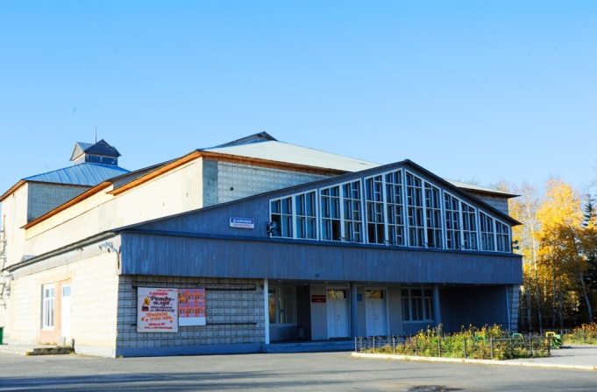
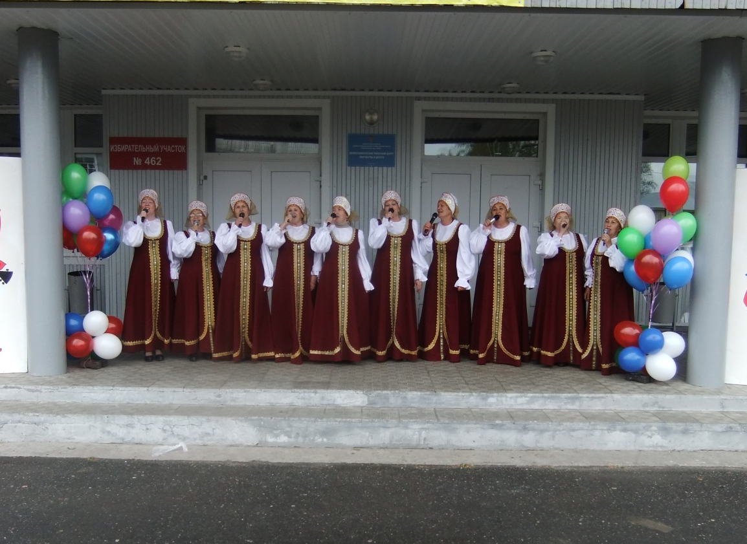
М У Н И Ц И П А Л Ь Н О Е О Б Р А З О В А Н И Е
«К А Р Г А С О К С К И Й Р А Й О Н»
М У Н И Ц И П А Л Ь Н О Е О Б Р А З О В А Н И Е
«К А Р Г А С О К С К И Й Р А Й О Н»
Культура
На территории района работают
18 учреждений культурно-досугового типа,
22 библиотеки
(МБУК «Каргасокская центральная районная библиотека» и 21 библиотеки-филиалы),
1 детская школа искусств,
1 музей искусств народов Севера
(филиал Томского областного художественного музея)
КУЛЬТУРА
Уровень фактической обеспеченности учреждениями культуры от нормативной потребности составляет:
клубами – 90 %, библиотеками – 110 %,
(2022 год - 90 % и 110 % соответственно ).

Slide 26
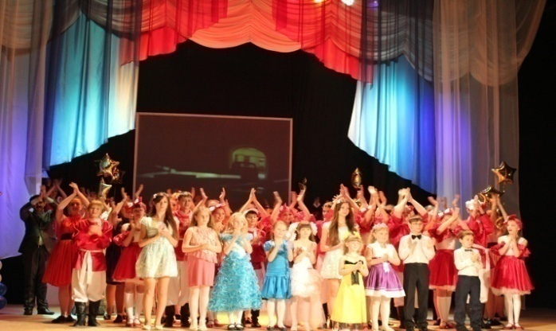
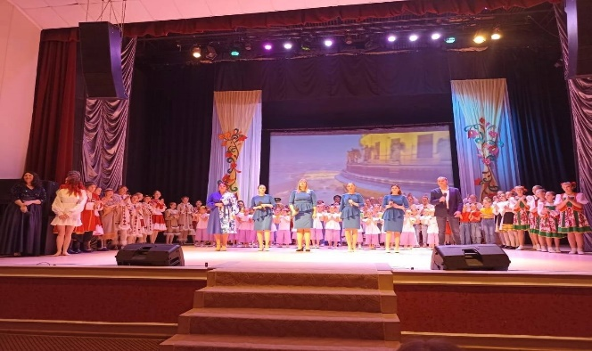
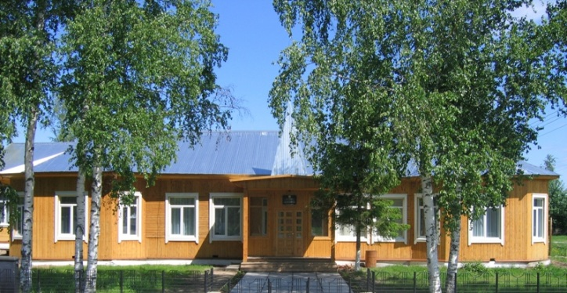

М У Н И Ц И П А Л Ь Н О Е О Б Р А З О В А Н И Е
«К А Р Г А С О К С К И Й Р А Й О Н»
М У Н И Ц И П А Л Ь Н О Е О Б Р А З О В А Н И Е
«К А Р Г А С О К С К И Й Р А Й О Н»
При учреждениях культуры работают
158 клубных формирований, из них:
80 – для детей ,
68 – коллективов самодеятельного народного творчества.
Участников клубных
формирований – 2 953 чел., из них:
детей – 1 554 чел.,
участников коллективов самодеятельного народного творчества – 2 017 чел.
Расходы на развитие культуры
в 2023 году составили
141,25 млн руб.
(2022 год – 141,40 млн руб.)
План на 2024 год 157,73 млн руб.
КУЛЬТУРА
В клубной системе на 01.01.2024 работают
66 специалистов.
Единый библиотечный фонд составляет 160 тыс. экзем. Количество читателей
за 2022 год – 9 354 чел.
Количество работников – 38 чел.
МБОУ ДО «Каргасокская ДШИ» реализует 6 отделений:
народных инструментов, хорового пения, фортепиано, хореографии, художественное, раннего эстетического развития.
Посещает – 333 воспитанника.
Количество работников
на 01.01.2024 –25 чел.,
в том числе педагогов – 19 чел.
26

Slide 27
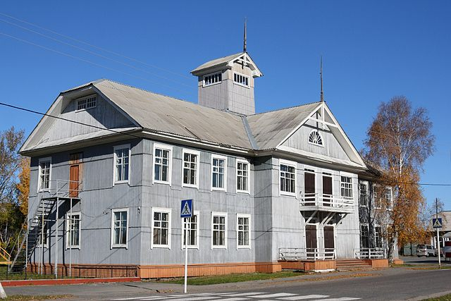



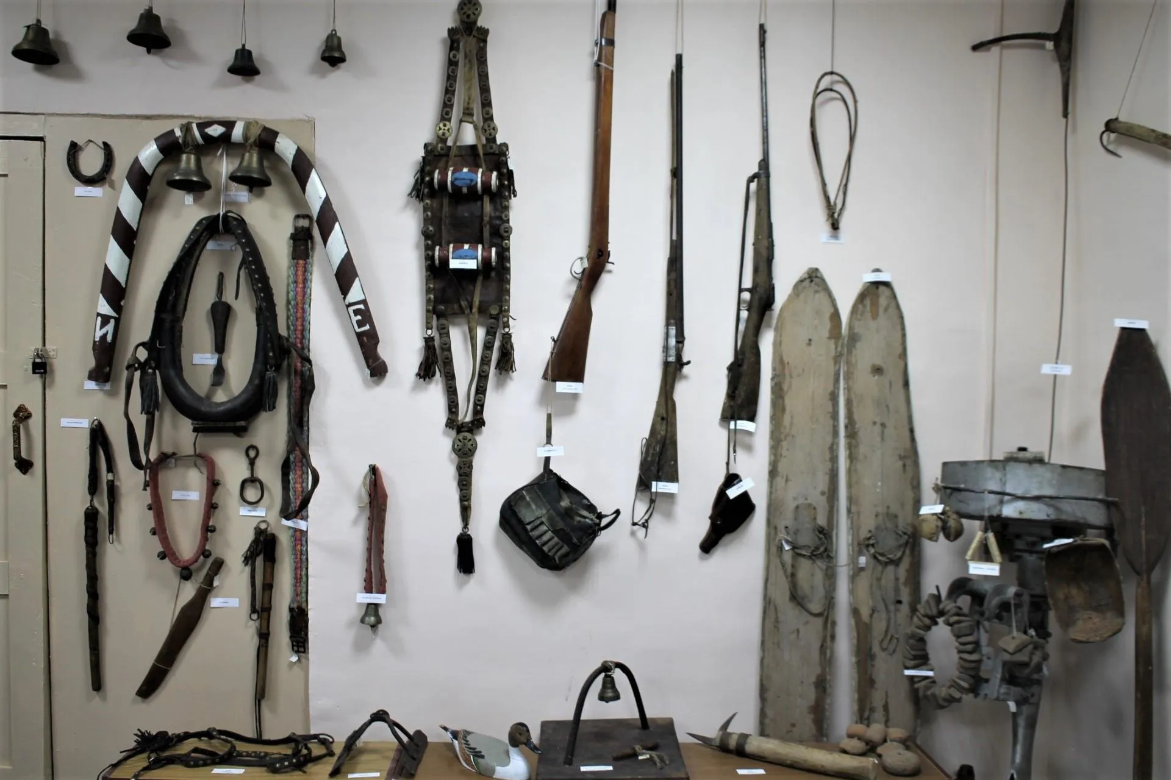
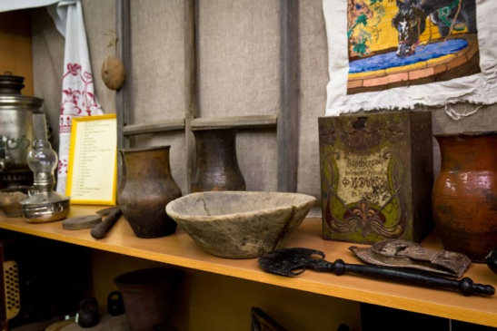
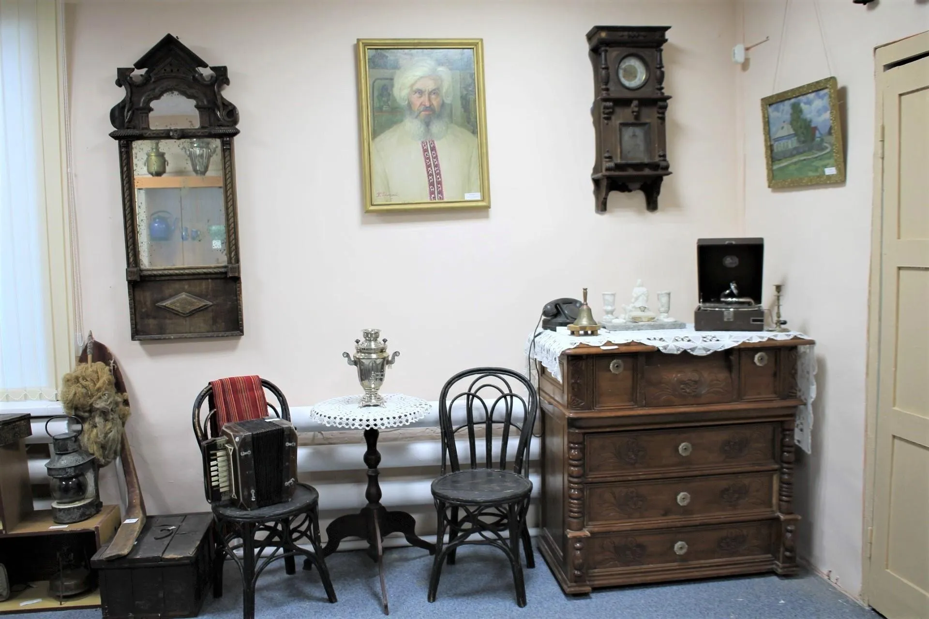
М У Н И Ц И П А Л Ь Н О Е О Б Р А З О В А Н И Е
«К А Р Г А С О К С К И Й Р А Й О Н»
М У Н И Ц И П А Л Ь Н О Е О Б Р А З О В А Н И Е
«К А Р Г А С О К С К И Й Р А Й О Н»
Музей искусств народов Севера
и художественное отделение
Детской школы искусств в с. Каргасок
Исторические факты:
Строительство здания начато
в 1932 г., закончено в 1934 г.,
введено в эксплуатацию в 1937 г.
Ежегодно музей посещают
более 4 000 человек.
В 2023 году проведено
15 выставок,
62 экскурсии и
50 тематических мероприятий.
КУЛЬТУРА
Фонд музея составляет
1 246 ед. хранения:
основной фонд – 962 ед.,
вспомогательный – 284 ед.
В фонде музея хранятся предметы старины и быта, живопись, графика, декоративно прикладное творчество, в т. ч. коренных народов Севера.
27

Slide 28
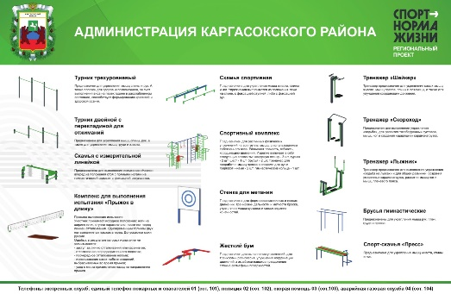


М У Н И Ц И П А Л Ь Н О Е О Б Р А З О В А Н И Е
«К А Р Г А С О К С К И Й Р А Й О Н»
М У Н И Ц И П А Л Ь Н О Е О Б Р А З О В А Н И Е
«К А Р Г А С О К С К И Й Р А Й О Н»
В 2023 году в рамках участия в региональном проекте «Спорт – норма жизни» приобретены и установлены 2 комплекта малобюджетных спортивных площадок по месту жительства и учебы в п. Мыльджино и с. Каргасок, общей стоимостью – 784,00 тыс. руб.
Фактическая площадь плоскостных спортивных сооружений – 29 804 кв. м.
площадь спортивных залов 2 876 кв. м.
ФИЗИЧЕСКАЯ КУЛЬТУРА И СПОРТ
Израсходовано на развитие физической культуры и спорта в 2023 году – 71 239,5 тыс. руб.
(в 2022 году
– 39 921,8 тыс. руб.)
Доля населения, систематически занимающегося физической культурой и спортом в районе за 2023 год – 45 %
(2022 год – 44,15 %)
28

Slide 29
М У Н И Ц И П А Л Ь Н О Е О Б Р А З О В А Н И Е
«К А Р Г А С О К С К И Й Р А Й О Н»
М У Н И Ц И П А Л Ь Н О Е О Б Р А З О В А Н И Е
«К А Р Г А С О К С К И Й Р А Й О Н»
Капитальные вложения
(млн рублей)
КАПИТАЛЬНЫЕ ВЛОЖЕНИЯ
В 2023 году бюджет муниципального образования «Каргасокский район» утвержден в программном формате.
На территории МО «Каргасокский район» в 2023 году действовало 9 муниципальных программ (37 подпрограмм).
В рамках программ были выполнены следующие (основные) мероприятия:
улучшили свои жилищные условия 4 семьи, финансирование составило 1 279,20 тыс. руб., в т.ч.: ФБ – 707,02 тыс. руб., ОБ – 245,21 тыс. руб., РБ – 326,95 тыс. руб.
улучшила свои жилищные условия 1 семья молодых специалистов, финансирование составило 491,28 тыс. руб., в т.ч.: ФБ - 54,25 тыс. руб., ОБ – 196,64 тыс. руб., РБ – 240,37 тыс. руб.
29

Slide 30

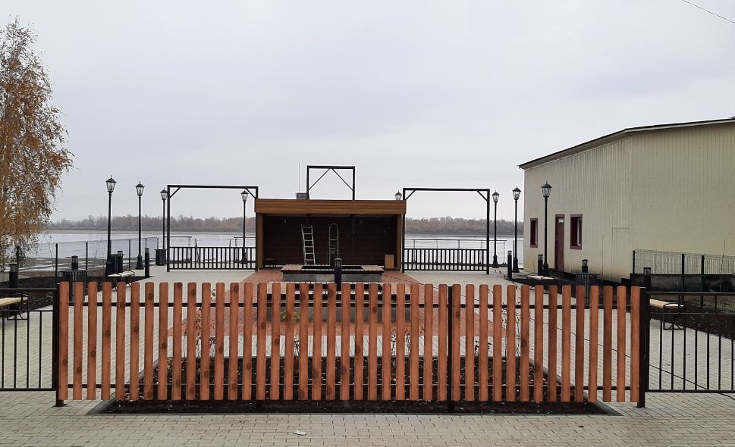
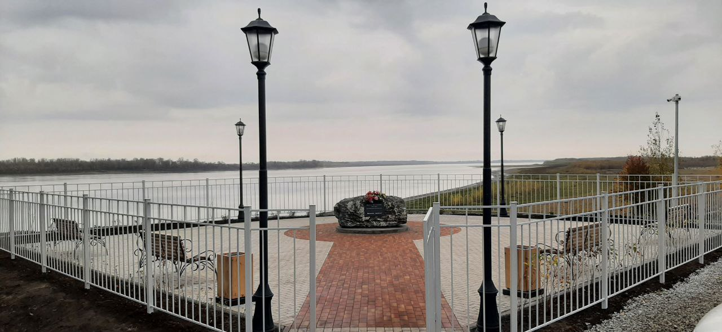
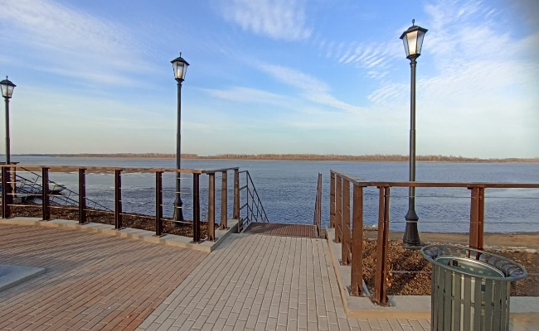
М У Н И Ц И П А Л Ь Н О Е О Б Р А З О В А Н И Е
«К А Р Г А С О К С К И Й Р А Й О Н»
М У Н И Ц И П А Л Ь Н О Е О Б Р А З О В А Н И Е
«К А Р Г А С О К С К И Й Р А Й О Н»
Объекты муниципальной собственности 2023 года
По программе «Формирование современной городской среды на территории Каргасокского района» в с. Каргасок осуществлено строительство Сквера на набережной реки Обь по ул. Пушкина.
Объем финансирования в 2023 году составил: 26 074,20 тыс. руб. (РБ – 15 270,40 тыс. руб., ОБ – 324,10 тыс. руб., ФБ – 10 479,70 тыс. руб.).
КАПИТАЛЬНЫЕ ВЛОЖЕНИЯ
30

Slide 31
М У Н И Ц И П А Л Ь Н О Е О Б Р А З О В А Н И Е
«К А Р Г А С О К С К И Й Р А Й О Н»
М У Н И Ц И П А Л Ь Н О Е О Б Р А З О В А Н И Е
«К А Р Г А С О К С К И Й Р А Й О Н»
Объекты капитального ремонта:
Объекты образования
Капитальный ремонт здания
МБОУ «Каргасокская СОШ №2» (ПСД)
(финансирование в размере – 1 050,00 тыс. руб.).
Капитальный ремонт МБОУ «КСОШ-интернат №1»
(финансирование в размере – 588,31 тыс. руб.).
Капитальный ремонт спортивного зала
МКОУ «Павловская ООШ»
(финансирование в размере – 25 144,74 тыс. руб.).
Капитальный ремонт МКОУ «Тымская ООШ» (ПСД)
(финансирование в размере – 2 795,00 тыс. руб.).
Капитальный ремонт МКОУ «Сосновская ООШ» (ПСД)
(финансирование в размере – 1 580,00 тыс. руб.).
Капитальный ремонт МКОУ «Усть – Тымская ООШ»
(финансирование в размере – 1 170,56 тыс. руб.).
Объекты культуры
Капитальный ремонт здания МБУК «Каргасокский РДК» (финансирование в размере – 6 000,00 тыс. руб.)
КАПИТАЛЬНЫЕ ВЛОЖЕНИЯ
31

Slide 32
М У Н И Ц И П А Л Ь Н О Е О Б Р А З О В А Н И Е
«К А Р Г А С О К С К И Й Р А Й О Н»
М У Н И Ц И П А Л Ь Н О Е О Б Р А З О В А Н И Е
«К А Р Г А С О К С К И Й Р А Й О Н»
Введено жилья (кв.м.)
Улучшено жилищных условий гражданами в рамках муниципальных программ
2023 год
Комплексное развитие сельских территорий Каргасокского района | Обеспечение жильем молодых семей
75 м² | 225,2 м²
491,28 тыс. руб. ФБ – 54,25 тыс. руб. ОБ – 196,64 тыс. руб. МБ – 240,37 тыс. руб. | 1 279,20 тыс. руб. ФБ – 707,02 тыс. руб. ОБ – 245,21 тыс. руб. МБ – 326,95 тыс. руб.
ЖИЛИЩНОЕ СТРОИТЕЛЬСТВО
Количество семей обеспеченных жильем в 2023 году – 5.
Планируется ввести в 2024 году –4 900 кв. м жилья

Slide 33

М У Н И Ц И П А Л Ь Н О Е О Б Р А З О В А Н И Е
«К А Р Г А С О К С К И Й Р А Й О Н»
М У Н И Ц И П А Л Ь Н О Е О Б Р А З О В А Н И Е
«К А Р Г А С О К С К И Й Р А Й О Н»
Нефтегазовая отрасль
(добыча полезных ископаемых)
Объем производства за 2023 год –
95,96 млрд рублей
Добыча сырой нефти в 2023 году включая
газ природный и попутный 1 920,20 млн м³.
ВЕДУЩИЕ ОТРАСЛИ ЭКОНОМИКИ
33

Slide 34
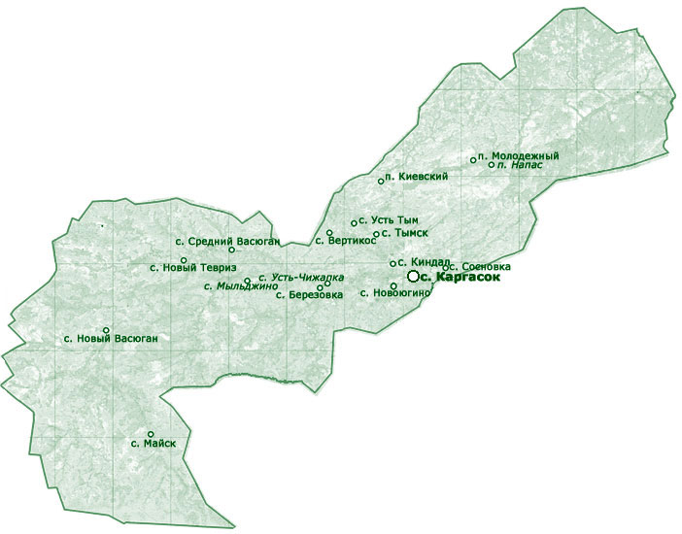
М У Н И Ц И П А Л Ь Н О Е О Б Р А З О В А Н И Е
«К А Р Г А С О К С К И Й Р А Й О Н»
М У Н И Ц И П А Л Ь Н О Е О Б Р А З О В А Н И Е
«К А Р Г А С О К С К И Й Р А Й О Н»
12 муниципальных образований
(сельских поселений)
объединяющих 31 населенный пункт
Число жителей (человек) по состоянию на 01.01.2022 | Число сельских поселений | Наименование населённых пунктов
1-50 | 2 | д. Айполово (0) д. Волчиха (1) д. Казальцево (5) с. Наунак (21) с. Усть-Чижапка (36)
51-100 | 1 | п. Восток (78)
101-200 | 4 | с. Новый Тевриз (104) д. Пашня (145) с. Киндал (139) с. Бондарка (153) д. Лозунга (180)
СТРУКТУРА КАРГАСОКСКОГО РАЙОНА
Межселенная территория
с. Майск (5 человек)
не наделённая статусом поселения
34

Slide 35
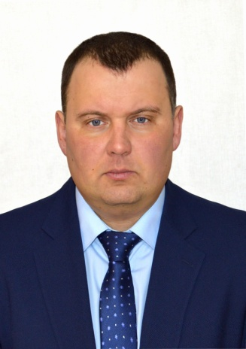
М У Н И Ц И П А Л Ь Н О Е О Б Р А З О В А Н И Е
«К А Р Г А С О К С К И Й Р А Й О Н»
К А Р Г А С О К С К О Е
сельское поселение
Поселение основано в 2006 году
Глава поселения – Барышев Денис Евгеньевич, год рождения – 1978
Срок полномочий: июнь 2022 г. - июнь 2027 г.
Почтовый адрес: 636700, Томская область, Каргасокский район,
с. Каргасок, ул. Новая, 1 Телефон: 8 (38253) 2-21-71
сайт: http://www.sp.kargasok.ru E-mail: kargs@tomsk.gov.ru
Председатель Совета – Огуречев Владимир Владимирович
Дата избрания: 07.02.2024г.
ОБЩАЯ ХАРАКТЕРИСТИКА
Территория: 12 0065 га (1,40% от Каргасокского района). Располагается на территории районного центра. Наличие круглогодичного сообщения: да.
Население (на 01.01.2024 г.): 10960 человек (62,6% от численности населения Каргасокского района). Структура: с. Каргасок (7391 чел.), п. Геологический (1402 чел.), п. Нефтяников (918 чел.), с. Павлово (549 чел.), д. Пашня (145 чел.), с. Бондарка (153 чел.), п. 5 км (222 чел.), д. Лозунга (180 чел.).
ФИНАНСОВО-ЭКОНОМИЧЕСКАЯ ИНФОРМАЦИЯ (тыс. руб.)
Наименование | 2022 год | 2022 год | Исполнено, % | 2023 год | 2023 год | Исполнено, %
 | План | Исполнено |  | План | Исполнено
ДОХОДЫ, всего | 124 536,30 | 122 566,50 | 98,40 | 171 422,40 | 139 792,40 | 81,50
в т.ч. налоговые и неналоговые доходы | 33 651,10 | 33 539,40 | 99,70 | 373 29,10 | 37 058,20 | 99,30
РАСХОДЫ, всего | 128 304,90 | 123 581,60 | 96,30 | 174 156,80 | 137 111,70 | 78,70
КАРГАСОКСКОЕ СЕЛЬСКОЕ ПОСЕЛЕНИЕ
ИНФРАСТРУКТУРА ПОСЕЛЕНИЯ
Объекты социальной сферы, учреждения культуры и искусства:
Функционирует: общеобразовательных организаций – 3 шт. (1 790 обучающихся), организаций дополнительного образования детей – 3 шт. (1 350 обучающихся), дошкольных образовательных организаций – 6 шт. (693 воспитанника), групп кратковременного пребывания – 1 (6 воспитанников), учреждения культурно-досугового типа – 6 шт., библиотек – 6 шт., музей – 1 шт., спортивных сооружений – 29 шт. ЦРБ – 1 шт., ФАП – 5 шт.
Объекты ЖКХ: котельные – 12 шт., тепловые сети - 26,2 км, скважины – 12 шт., водонапорные башни – 3 шт., водопроводные сети – 64,6 км, канализационная сеть - 7,6 км, сети электрические - 318 км, протяженность уличной газовой сети - 177,4 км.
Объекты производственной сферы: Асфальто-бетонный завод.
Объекты бытового обслуживания - 23 шт., объекты розничной торговли - 187 шт.
Объекты малого и среднего бизнеса: ООО «Спец-СП», «РСУ-5», ИП – 246.
Сосредоточение объектов культуры, образования и здравоохранения, предоставляющих широкий спектр услуг, даёт возможность развития человеческого потенциала.

Slide 36
М У Н И Ц И П А Л Ь Н О Е О Б Р А З О В А Н И Е
«К А Р Г А С О К С К И Й Р А Й О Н»
В Е Р Т И К О С С К О Е
сельское поселение
Поселение основано в 2004 году
Исполняющий обязанности Главы поселения –
Войнолович Надежда Андреевна
Год рождения – 1993 г.
Почтовый адрес: 636753, Томская область, Каргасокский район,
с. Вертикос, ул. Молодежная, 1 Телефон: 8 (38253) 3-61-72
сайт: http://www.vertikos.ru E-mail: mkuvertikos@yandex.ru
Председатель Совета – Алексеенко Николай Дмитриевич
Дата избрания: 2022г.
ОБЩАЯ ХАРАКТЕРИСТИКА
Территория: 15 392 га (0,18% от Каргасокского района).
Удалённость от районного центра: 120 км – по автозимнику, 134 км – водный путь.
Наличие круглогодичного сообщения: нет
(зима - автозимник, межсезонье - авиа, лето - водный путь).
Население (на 01.01.2024 г.): 570 человек (2,8% от численности Каргасокского района).
Структура: с. Вертикос (570 чел.).
ФИНАНСОВО-ЭКОНОМИЧЕСКАЯ ИНФОРМАЦИЯ (тыс. руб.)
Наименование | 2022 год | 2022 год | Исполнено% | 2023 год | 2023 год | Исполнено %
 | План | Исполнено |  | План | Исполнено
ДОХОДЫ, всего | 11 644,00 | 11 442,30 | 98,20 | 13 369,80 | 130 77,70 | 97,80
в т.ч. налоговые и неналоговые доходы | 3 719,40 | 3 761,20 | 101,10 | 4 393,00 | 4 140,20 | 94,30
РАСХОДЫ, всего | 14 067,60 | 12 098,80 | 86,00 | 13 817,60 | 11 665,00 | 84,40
ВЕРТИКОССКОЕ СЕЛЬСКОЕ ПОСЕЛЕНИЕ
Объекты социальной сферы, учреждения культуры и искусства:
Функционирует: общеобразовательных организаций – 1 шт. (72 обучающихся), в т. ч. групп сокращенного дня - 1 шт. (28 воспитанников), учреждения культурно-досугового типа – 1 шт., библиотек – 1 шт., спортивных сооружений – 4 шт., детские площадки – 4 шт. ФАП - 1шт.
Объекты ЖКХ: котельные – 1 шт., тепловые сети - 0,04 км, скважины – 5 шт., водонапорные башни – 4 шт., водопроводные сети – 9 км, сети электрические - 14,09 км, протяженность уличной газовой сети - 10,223 км.
Объекты производственной сферы: ООО «Газпром Питание», 1 шт. (хлебопекарня).
Объекты розничной торговли - 6 шт.
Объекты малого и среднего бизнеса: ООО «Газпром Питание», ИП-5.
На территории поселения находится памятник природы областного значения - обнажение горных пород площадью 0,3 тыс.га. Градообразующая газовая отрасль - газокомпрессорная станция, занимающаяся транспортировкой газа, здесь трудоустроены около 100 жителей села.
.

Slide 37

М У Н И Ц И П А Л Ь Н О Е О Б Р А З О В А Н И Е
«К А Р Г А С О К С К И Й Р А Й О Н»
К И Н Д А Л Ь С К О Е
сельское поселение
Поселение основано 2004 году
Исполняющий обязанности Главы поселения –
Волков Владимир Васильевич
Год рождения – 1974 г.
Почтовый адрес: 636750, Томская область, Каргасокский район,
с. Киндал, ул. Школьная 4/1. Телефон: 8(38253) 3-21-46
сайт: https://kindal.ru/ E-mail: admkindal@yandex.ru
Председатель Совета - Трифонова Галина Степановна
Дата избрания: 26.09.2023 г.
ОБЩАЯ ХАРАКТЕРИСТИКА
Территория: 7 337 га (0,08% от Каргасокского района).
Удалённость от районного центра: 55 км - по автозимнику, 25 км – водный путь.
Наличие круглогодичного сообщения: нет
(зима - автозимник, межсезонье - авиа, лето - водный путь).
Население (на 01.01.2024 г.): 144 человека (0,77 % от численности Каргасокского района).
Структура: с. Киндал (139 чел.), д. Казальцево (5 чел.).
ФИНАНСОВО-ЭКОНОМИЧЕСКАЯ ИНФОРМАЦИЯ (тыс. руб.)
Наименование | 2022 год | 2022 год | Исполнено, % | 2023 год | 2023 год | Исполнено, %
 | План | Исполнено |  | План | Исполнено
ДОХОДЫ, всего | 5875,50 | 5 819,20 | 99,00 | 6 758,30 | 6 732,40 | 99,60
в т.ч. налоговые и неналоговые доходы | 451,70 | 443,50 | 98,20 | 455,80 | 429,90 | 94,30
РАСХОДЫ, всего | 6 014,30 | 5 945,30 | 98,90 | 6 664,10 | 6 645,40 | 99,70
КИНДАЛЬСКОЕ СЕЛЬСКОЕ ПОСЕЛЕНИЕ
ИНФРАСТРУКТУРА ПОСЕЛЕНИЯ
Объекты социальной сферы, учреждения культуры и искусства:
Функционирует: библиотеки – 1 шт., спортивные сооружения – 2 шт., ФАП – 1 шт.
Объекты ЖКХ: котельные – 1 шт., тепловые сети - 0,15 км, водонапорные башни – 2 шт., сети электрические – 6,2 км.
Объекты розничной торговли - 2 шт., объекты бытового обслуживания – 2 шт.
Объекты малого и среднего бизнеса: 1 – ИП.
В настоящее время для большинства жителей поселения рыбалка - основной доход семейного бюджета. Потенциал для развития - заключается в использовании природно- географического фактора - земель бывшего АОЗТ «Каргасокское».

Slide 38
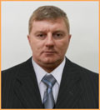
М У Н И Ц И П А Л Ь Н О Е О Б Р А З О В А Н И Е
«К А Р Г А С О К С К И Й Р А Й О Н»
Н О В О В А С Ю Г А Н С К О Е
сельское поселение
Поселение основано 2004 году
Глава поселения – Лысенко Павел Гербертович
Год рождения – 1969 г.
Срок полномочий: ноябрь 2022 – ноябрь 2027 г.
Почтовый адрес: 636740, Томская область, Каргасокский район,
с. Новый Васюган, ул. Советская, 49. Телефон: 8 (38253) 2-92-84
сайт:http://www.novvas.tomsk.ru E-mail: novyjvasiugan@yandex.ru
Председатель Совета – Лысенко Олег Виссарионович
Дата избрания: 20.09.2022 г.
ОБЩАЯ ХАРАКТЕРИСТИКА
Территория: 66 390 га (0,76% от Каргасокского района).
Удалённость от районного центра: 420 км - по автозимнику, 607 км – водным транспортом, 277 км – авиатранспортом.
Наличие круглогодичного сообщения: нет (зима - автозимник, либо авиасообщение).
Население (на 01.01.2024 г.): 2255 человека (10,4 % от численности Каргасокского района). Структура: с. Новый Васюган (2255 чел.), д. Айполово (0 чел.).
ФИНАНСОВО-ЭКОНОМИЧЕСКАЯ ИНФОРМАЦИЯ (тыс. руб.)
Наименование | 2022 год | 2022 год | Исполнено % | 2023 год | 2023 год | Исполнено%
 | План | Исполнено |  | План | Исполнено
ДОХОДЫ, всего | 68 581,70 | 68 590,90 | 100,00 | 452 98,50 | 44 551,60 | 98,40
в т.ч. налоговые и неналоговые доходы | 12 017,90 | 12 129,20 | 100,90 | 13 178,30 | 13 055,50 | 99,10
РАСХОДЫ, всего | 69 650,20 | 69 497,10 | 99,80 | 45 945,40 | 45 032,40 | 98,00
НОВОВАСЮГАНСКОЕ СЕЛЬСКОЕ ПОСЕЛЕНИЕ
ИНФРАСТРУКТУРА ПОСЕЛЕНИЯ
Объекты социальной сферы, учреждения культуры и искусства:
Функционирует: общеобразовательных организаций – 1 шт. (240 обучающихся), дошкольных образовательных организаций – 1 шт. (79 воспитанников), учреждения культурно-досугового типа – 1 шт., библиотек – 1 шт., спортивных сооружений – 6 шт., врачебных амбулаторий – 1 шт.
Объекты ЖКХ: котельные – 3 шт., тепловые сети – 12,9 км, скважины – 2 шт., водопроводные сети – 26,5 км, сети электрические – 26,6 км., трансформаторные подстанции 11 шт.
Объекты бытового обслуживания – 6 шт., объекты розничной торговли - 24 шт.
Объекты малого и среднего бизнеса: ООО « Транзит- Авиа», ООО «Сибирский лес», ИП - 32.
Географический центр нефтяных месторождений Томской области. Надежды местных жителей связаны со строительством Северной широтной автомобильной дороги на Омск и Новосибирск, для ее открытия осталось построить 85 км, из которых всего 10 км пересекают водораздельную часть огромного Васюганского болота.

Slide 39
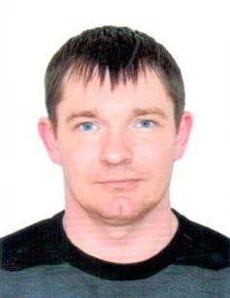
М У Н И Ц И П А Л Ь Н О Е О Б Р А З О В А Н И Е
«К А Р Г А С О К С К И Й Р А Й О Н»
Н О В О Ю Г И Н С К О Е
сельское поселение
Поселение основано 2004 году
Глава поселения – Штрак Виталий Владимирович
Год рождения – 1984 г.
Срок полномочий: февраль 2023 г. - февраль 2028 г.
Почтовый адрес: 636714, Томская область, Каргасокский район,
с. Новоюгино, ул. Центральная, 44-2. Телефон: 8 (38253) 3-71-32
сайт: http://www.novougino.kargasok.ru E-mail: ansp06@mail.ru
Председатель Совета – Кобелев Валерий Валерьевич
Дата избрания: 20.04.2023 г.
ОБЩАЯ ХАРАКТЕРИСТИКА
Территория: 69 609 га (0,8% от Каргасокского района).
Удалённость от районного центра: 24 км. Наличие круглогодичного сообщения:
- частично да - с. Новоюгино и п. Большая Грива;
- нет - с. Староюгино (зима – 30 км автозимник, лето – 43 км водный путь).
Население (на 01.01.2024 г.): 840 человек (6,40% от численности Каргасокского района). Структура: с. Новоюгино (397 чел.), п. Большая Грива (182 чел.), с. Наунак (21 чел.), с. Староюгино (241 чел.).
ФИНАНСОВО-ЭКОНОМИЧЕСКАЯ ИНФОРМАЦИЯ (тыс. руб.)
Наименование | 2022 год | 2022 год | Исполнено, % | 2023 год | 2023 год | Исполнено, %
 | План | Исполнено |  | План | Исполнено
ДОХОДЫ, всего | 26 674,80 | 26 965,60 | 101,10 | 22 031,80 | 21 790,00 | 98,90
в т.ч. налоговые и неналоговые доходы | 2 396,70 | 2 687,50 | 112,10 | 4 706,60 | 4 751,70 | 101,00
РАСХОДЫ, всего | 27 305,80 | 27 022,90 | 99,00 | 21 180,70 | 20 463,50 | 96,60
НОВОЮГИНСКОЕ СЕЛЬСКОЕ ПОСЕЛЕНИЕ
ИНФРАСТРУКТУРА ПОСЕЛЕНИЯ
Объекты социальной сферы, учреждения культуры и искусства:
Функционирует: общеобразовательных организаций – 2 шт. (139 обучающихся), в т. ч. групп сокращенного дня – 1 шт. (10 воспитанников), дошкольных образовательных организаций – 1 шт. (19 воспитанников), учреждения культурно-досугового типа – 2 шт., библиотек – 3 шт., спортивных сооружений – 4 шт., ФАП – 3 шт.
Объекты ЖКХ: котельные – 3 шт., тепловые сети – 0,7 км, скважины – 1 шт., сети электрические – 27,9 км.
Объекты производственной сферы – 0. Объекты розничной торговли – 6 шт.
Объекты малого и среднего бизнеса: 12 – ИП.
Особые природные ресурсы для разведения скота и рыбной ловли: много заливных лугов, река Васюган и лежащие вокруг посёлка озера. Большим подспорьем является заготовка и переработка лесных ресурсов, а для местного населения: заготовление ягод, ореха, пушнины.

Slide 40
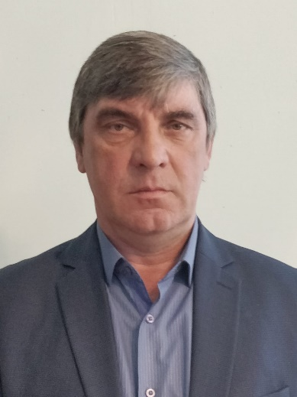
М У Н И Ц И П А Л Ь Н О Е О Б Р А З О В А Н И Е
«К А Р Г А С О К С К И Й Р А Й О Н»
С О С Н О В С К О Е
сельское поселение
Поселение основано 2004 году.
Глава поселения – Деев Андрей Михайлович
Год рождения – 1969 г.
Срок полномочий: декабрь 2022 г. – декабрь 2027 г.
Почтовый адрес: 636712, Томская область, Каргасокский район,
с. Сосновка, ул. Школьная, 18. Телефон: 8 (38253) 3-81-44
сайт: http://www.sosnovka.kargasok.ru E-mail: sosnovka.a@yandex.ru
Председатель Совета – Беляков Андрей Анатольевич
Дата избрания: 27.09.2023 г.
ОБЩАЯ ХАРАКТЕРИСТИКА
Территория: 17 111 га (0,2% от Каргасокского района).
Удалённость от районного центра: 45 км – по автозимнику, 29 км – водный путь.
Наличие круглогодичного сообщения: нет (зима - автозимник, межсезонье - авиа, лето - водный путь).
Население (на 01.01.2024 г.): 355 человек (2 % от численности Каргасокского района).
Структура: с. Сосновка (277 чел.), п. Восток (78 чел.).
ФИНАНСОВО-ЭКОНОМИЧЕСКАЯ ИНФОРМАЦИЯ (тыс. руб.)
Наименование | 2022 год | 2022 год | Исполнено, % | 2023 год | 2023 год | Исполнено, %
 | План | Исполнено |  | План | Исполнено
ДОХОДЫ, всего | 25 115,90 | 25 112,50 | 99,90 | 25 306,70 | 25 320,60 | 100,10
в т.ч. налоговые и неналоговые доходы | 1065,30 | 1061,90 | 99,70 | 1 333,40 | 1 347,30 | 101,00
РАСХОДЫ, всего | 25 088,40 | 24 901,80 | 99,30 | 25 593,30 | 25 512,10 | 99,70
СОСНОВСКОЕ СЕЛЬСКОЕ ПОСЕЛЕНИЕ
ИНФРАСТРУКТУРА ПОСЕЛЕНИЯ
Объекты социальной сферы, учреждения культуры и искусства:
Функционирует: общеобразовательных организаций – 1 шт. (33 обучающийся), групп кратковременного пребывания – 1 шт. (9 воспитанников), учреждений культурно-досугового типа – 2 шт., библиотек – 1 шт., спортивных сооружений – 4 шт., ФАП – 2 шт.
Объекты ЖКХ: котельные – 1 шт., тепловые сети – 0,6 км, скважины – 2 шт., водонапорные башни – 2 шт., водопроводные сети – 4,6 км, сети электрические – 17,24 км.
Объекты розничной торговли - 4 шт.
Объекты малого и среднего бизнеса: 6 – ИП.
Значительную часть 60% территории поселения занимает лесной фонд, состоящий на 70% из хвойных пород (сосна, кедра, пихта, лиственница) и на 30% из лиственных (осина, береза). По своему экологическому облику сельское поселение является равнинно-таежным, поэтому в составе фауны типичные представители северной тайги и водоплавающая птица, а богатство природных ресурсов в разнообразии дикоросов.

Slide 41
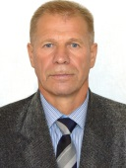
М У Н И Ц И П А Л Ь Н О Е О Б Р А З О В А Н И Е
«К А Р Г А С О К С К И Й Р А Й О Н»
С Р Е Д Н Е В А С Ю Г А Н С К О Е
сельское поселение
Поселение основано 2004 году
Глава поселения – Русаков Андрей Кузьмич год рождения – 1958 г.
Срок полномочий: 1 февраля 2023 г. – сентябрь 2027 г.
Почтовый адрес: 636733, Томская область, Каргасокский район,
с. Средний Васюган, ул. Гагарина, 6. Телефон: 8 (38253) 2-51-72
сайт: http://www. svasugan.tomsk.ru E-mail: svasugan@mail.ru
Председатель Совета – Русаков Андрей Кузьмич
Дата избрания: 01.02.2023 г.
ОБЩАЯ ХАРАКТЕРИСТИКА
Территория: 98 474 га (1,13% от Каргасокского района).
Удалённость от районного центра: 268 км – по автозимнику, 159 км – авиатранспортом.
Наличие круглогодичного сообщения: нет
(авиасообщение, зима - автозимник, лето - частично водный путь).
Население (на 01.01.2024 г.): 1838 человек (9,3% от численности Каргасокского района).
Структура: с. Средний Васюган (1330 чел.), с. Мыльджино (403 чел.), с. Новый Тевриз (104 чел.), д. Волчиха (1 чел.).
ФИНАНСОВО-ЭКОНОМИЧЕСКАЯ ИНФОРМАЦИЯ (тыс. руб.)
Наименование | 2022 год | 2022 год | Исполнено, % | 2023 год | 2023 год | Исполнено, %
 | План | Исполнено |  | План | Исполнено
ДОХОДЫ, всего | 28 456,80 | 28 363,70 | 99,70 | 34 754,80 | 32 550,80 | 93,70
в т.ч. налоговые и неналоговые доходы | 3903,00 | 3933,50 | 100,80 | 4 335,90 | 3 679,70 | 61,80
РАСХОДЫ, всего | 29 487,40 | 28 272,10 | 95,90 | 35 422,90 | 32 434,00 | 91,60
СРЕДНЕВАСЮГАНСКОЕ СЕЛЬСКОЕ ПОСЕЛЕНИЕ
ИНФРАСТРУКТУРА ПОСЕЛЕНИЯ
Объекты социальной сферы, учреждения культуры и искусства:
Функционирует: общеобразовательных организаций – 2 шт. (152 обучающихся), дошкольных образовательных организаций – 1 шт. (52 воспитанника), учреждения культурно-досугового типа – 2 шт., библиотек – 2 шт., спортивных сооружений – 4 шт., ФАП – 2 шт., врачебная амбулатория - 1шт., медицинский пункт – 1шт.
Объекты ЖКХ: котельные – 2 шт., тепловые сети – 0,463 км, скважины –3 шт., водонапорные башни – 1 шт., водопроводные сети – 25,50 км, сети электрические – 64,11 км, протяженность уличной газовой сети - 9,78 км. Объекты производственной сферы – 2 шт. (хлебопекарни).
Объекты бытового обслуживания – 2 шт., объекты розничной торговли – 29 шт.
Объекты малого и среднего бизнеса: 26 – ИП.
Газовая программа «Востокгазпрома» газоконденсатных месторождений оживила поселение - база газопромысловиков дала возможность трудоустройства, благоустроить поселки, отремонтировать дороги, наладить надежное электроснабжение.

Slide 42
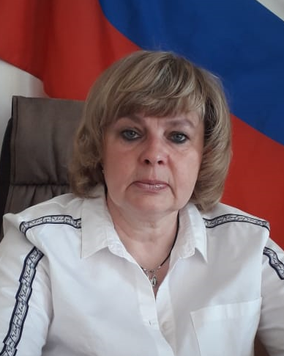
М У Н И Ц И П А Л Ь Н О Е О Б Р А З О В А Н И Е
«К А Р Г А С О К С К И Й Р А Й О Н»
С Р Е Д Н Е Т Ы М С К О Е
сельское поселение
Поселение основано 2005 году
Глава поселения – Казмерчук Елена Анатольевна
Год рождения – 1966 г.
Срок полномочий: сентябрь 2020 г. - сентябрь 2025 г.
Почтовый адрес: 636754, Томская область, Каргасокский район,
п. Молодежный, ул. Школьная, 2. Телефон: 8 (38253) 4-41-46
сайт: http://www.sredtym.ru E-mail: sredtympos@yandex.ru
Председатель Совета – Ахмед-Оглы Светлана Валерьевна
Дата избрания: сентябрь 2022 г.
ОБЩАЯ ХАРАКТЕРИСТИКА
Территория: 25 922 га (0,30% от Каргасокского района).
Удалённость от районного центра: 275 км – по автозимнику, 120 км – авиатранспортом.
Наличие круглогодичного сообщения: нет (авиасообщение, зима - автозимник).
Население (на 01.01.2024 г.): 773 человек (4% от численности Каргасокского района).
Структура: п. Молодежный (510 чел.), с. Напас (263 чел.).
ФИНАНСОВО-ЭКОНОМИЧЕСКАЯ ИНФОРМАЦИЯ (тыс. руб.)
Наименование | 2022 год | 2022 год | Исполнено % | 2023 год | 2023 год | Исполнено %
 | План | Исполнено |  | План | Исполнено
ДОХОДЫ, всего | 49 409,00 | 49 525,20 | 100,20 | 47 909,40 | 47 892,70 | 99,90
в т.ч. налоговые и неналоговые доходы | 1937,10 | 2053,30 | 106,00 | 2 232,00 | 2 239,30 | 100,30
РАСХОДЫ, всего | 49 685,00 | 49 263,20 | 99,10 | 48 442,20 | 48 168,90 | 99,40
СРЕДНЕТЫМСКОЕ СЕЛЬСКОЕ ПОСЕЛЕНИЕ
ИНФРАСТРУКТУРА ПОСЕЛЕНИЯ
Объекты социальной сферы, учреждения культуры и искусства:
Функционирует: общеобразовательных организаций – 2 шт. (66 обучающихся), дошкольных образовательных организаций – 1 шт. (22 воспитанника), групп кратковременного пребывания – 1 шт. (6 воспитанников) учреждения культурно-досугового типа – 2 шт., библиотек – 1 шт., спортивных сооружений – 3 шт.
ФАП – 1 шт., ОВП – 1 шт.
Объекты ЖКХ: котельные – 2 шт., тепловые сети – 0,70 км, водонапорные башни – 1 шт., сети электрические – 29,36 км.
Объекты производственной сферы – 1 шт. (хлебопекарня).
Объекты розничной торговли – 4 шт.
Объекты малого и среднего бизнеса: 9 – ИП.
На территории поселения ведется исследование скважин месторождения Восток-1, и население связывает свои надежды с разработкой и будущей эксплуатацией данного месторождения. Природная составляющая - бескрайнее зеленое море тайги с огромными плешинами болот, ленты рек, сосновые боры. Изобилие ягод и грибов, рыбы, дичи и зверя.

Slide 43
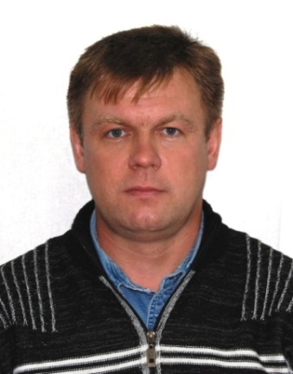
М У Н И Ц И П А Л Ь Н О Е О Б Р А З О В А Н И Е
«К А Р Г А С О К С К И Й Р А Й О Н»
Т О Л П А Р О В С К О Е
сельское поселение
Поселение основано 2004 году
Глава поселения – Романов Александр Иванович
Год рождения – 1977 г.
Срок полномочий: октябрь 2019 г. – октябрь 2024 г.
Почтовый адрес: 636720, Томская область, Каргасокский район,
п. Киевский, ул. Лесная, 4. Телефон: 8 (38253) 4-51-19
сайт: http://www.tsp.kargasok.ru E-mail: tolps@tomsk.gov.ru
Председатель Совета – Гаврилова Людмила Ивановна
Дата избрания: 2022 г.
ОБЩАЯ ХАРАКТЕРИСТИКА
Территория: 23 283 га (0,27% от Каргасокского района).
Удалённость от районного центра: 165 км – по автозимнику, 105 км – авиатранспортом.
Наличие круглогодичного сообщения: нет (авиасообщение, зима - автозимник).
Население (на 01.01.2024 г.): 555 человек (2,9% от численности Каргасокского района).
Структура: п. Киевский (338 чел.), п. Нёготка (217 чел.).
ФИНАНСОВО-ЭКОНОМИЧЕСКАЯ ИНФОРМАЦИЯ (тыс. руб.)
Наименование | 2022 год | 2022 год | Исполнено % | 2023 год | 2023 год | Исполнено %
 | План | Исполнено |  | План | Исполнено
ДОХОДЫ, всего | 33 841,80 | 33 854,80 | 100,20 | 35 313,30 | 35 162,90 | 99,60
в т.ч. налоговые и неналоговые доходы | 2473,90 | 2490,10 | 100,60 | 2 907,90 | 2 757,50 | 94,80
РАСХОДЫ, всего | 33 816,30 | 33 659,70 | 99,50 | 35 048,60 | 34 866,50 | 99,50
ТОЛПАРОВСКОЕ СЕЛЬСКОЕ ПОСЕЛЕНИЕ
ИНФРАСТРУКТУРА ПОСЕЛЕНИЯ
Объекты социальной сферы, учреждения культуры и искусства:
Функционирует: общеобразовательных организаций – 1 шт. (40 обучающихся), групп сокращенного дня – 2 шт. (13 воспитанников), учреждения культурно-досугового типа – 1 шт., библиотек – 2 шт., спортивных сооружений – 4 шт., ФАП – 2 шт.
Объекты ЖКХ: котельные – 2 шт., тепловые сети – 0,2 км, сети электрические – 12 км.
Объекты розничной торговли – 5 шт., объекты бытового обслуживания – 1 шт.
Объекты малого и среднего бизнеса: 2 – ИП, магазин ПО «Усть-Тымский Рыбкооп».
Сельское поселение расположено в таежной зоне, на правом берегу реки Сангильки. Местное население занимается сбором и в дальнейшем реализацией дикорастущих грибов, ягод, а так же рыболовством.

Slide 44
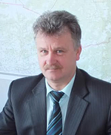
М У Н И Ц И П А Л Ь Н О Е О Б Р А З О В А Н И Е
«К А Р Г А С О К С К И Й Р А Й О Н»
Т Ы М С К О Е
сельское поселение
Поселение основано 2004 году
Глава поселения – Важенин Константин Федорович
Год рождения – 1967 г.
Срок полномочий: декабрь 2022 г. - декабрь 2027 г.
Почтовый адрес: 636751, Томская область, Каргасокский район,
с. Тымск, ул. Кедровая, 3б. Телефон: 8 (38253) 3-51-88
сайт: http://www.timskoe.tomsk.ru E-mail: timsksp@rambler.ru
Председатель Совета - Панова Алёна Владимировна
Дата избрания: 23.09.2022 г
ОБЩАЯ ХАРАКТЕРИСТИКА
Территория: 41 117 га (0,47% от Каргасокского района).
Удалённость от районного центра: 110 км – по автозимнику, 104 км – водный путь.
Наличие круглогодичного сообщения: нет
(зима - автозимник, межсезонье - авиа, лето - водный путь).
Население (на 01.01.2024 г.): 288 человек (1,3% от численности Каргасокского района). Структура: с. Тымск (288 чел.).
ФИНАНСОВО-ЭКОНОМИЧЕСКАЯ ИНФОРМАЦИЯ (тыс. руб.)
Наименование | 2022 год | 2022 год | Исполнено, % | 2023 год | 2023 год | Исполнено, %
 | План | Исполнено |  | План | Исполнено
ДОХОДЫ, всего | 25 077,30 | 25 073,00 | 100,00 | 21 803,40 | 21 737,90 | 99,70
в т.ч. налоговые и неналоговые доходы | 653,80 | 651,70 | 99,70 | 701,10 | 647,40 | 92,30
РАСХОДЫ, всего | 25 213,90 | 24 804,80 | 98,40 | 21 986,80 | 21 671,70 | 98,60
ТЫМСКОЕ СЕЛЬСКОЕ ПОСЕЛЕНИЕ
ИНФРАСТРУКТУРА ПОСЕЛЕНИЯ
Функционирует: общеобразовательных организаций – 1 шт. (18 обучающихся), групп кратковременного пребывания – 1 шт. (10 воспитанников), учреждения культурно-досугового типа – 1 шт., библиотек – 1 шт., спортивные сооружения – 3 шт., ФАП - 1шт.
Объекты ЖКХ: котельные – 1 шт., тепловые сети – 0,035 км, водонапорные башни - 1 шт., скважины – 1шт., сети электрические – 4,84 км, ДЭС – 1 шт.
Объекты производственной сферы – 1 шт. (хлебопекарня).
Объекты розничной торговли – 2 шт.
Объекты малого и среднего бизнеса: 2 – ИП, ООО «ТымЗК
Село расположено на правом берегу Оби в красивых таежных местах, в нескольких километрах от устья реки Тым, с севера село защищает кедровый бор. В период половодья село превращается в остров со всех сторон окруженное водой. Как и в прежние годы, основной деятельностью местного населения является рыбалка, охота, сбор дикоросов и личные подсобные хозяйства.

Slide 45
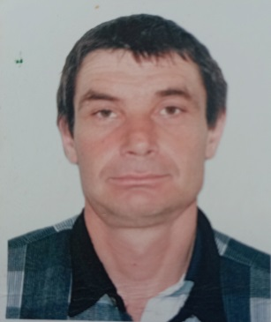
М У Н И Ц И П А Л Ь Н О Е О Б Р А З О В А Н И Е
«К А Р Г А С О К С К И Й Р А Й О Н»
У С Т Ь – Т Ы М С К О Е
сельское поселение
Поселение основано 2004 году
Глава поселения – Пиличенко Александр Владимирович
Год рождения – 1974 г.
Срок полномочий: февраль 2023 г. - февраль 2028 г.
Почтовый адрес: 636752, Томская область, Каргасокский район,
с. Усть - Тым, ул. Береговая, 62. Телефон: 8 (38253) 3-91-47
сайт: http://www.usttim.tomsk.ru E-mail: adm.ust-tim@yandex.ru
Председатель Совета – Бражникова Лариса Сергеевна
Дата избрания: 21.09.2022 г.
ОБЩАЯ ХАРАКТЕРИСТИКА
Территория: 32 510 га (0,37% от Каргасокского района).
Удалённость от районного центра: 100 км – по автозимнику, 109 км – водный путь.
Наличие круглогодичного сообщения: нет
(зима - автозимник, межсезонье - авиа, лето - водный путь).
Население (на 01.01.2024 г.): 350 человек (2,30% от численности Каргасокского района).
Структура: с. Усть-Тым (350 чел.).
ФИНАНСОВО-ЭКОНОМИЧЕСКАЯ ИНФОРМАЦИЯ (тыс. руб.)
Наименование | 2022 год | 2022 год | Исполнено, % | 2023 год | 2023 год | Исполнен, %
 | План | Исполнено |  | План | Исполнено
ДОХОДЫ, всего | 24 061,10 | 24 037,70 | 99,90 | 46 575,20 | 46 282,40 | 99,40
в т.ч. налоговые и неналоговые доходы | 1 004,90 | 981,40 | 97,70 | 1 181,00 | 1 021,70 | 86,50
РАСХОДЫ, всего | 24 311,50 | 23 380,40 | 96,20 | 47 550,20 | 46 689,20 | 98,20
УСТЬ-ТЫМСКОЕ СЕЛЬСКОЕ ПОСЕЛЕНИЕ
ИНФРАСТРУКТУРА ПОСЕЛЕНИЯ
Объекты социальной сферы, учреждения культуры и искусства:
Функционирует: общеобразовательных организаций – 1 шт. (40 обучающихся), дошкольных образовательных организаций – 1 шт. (17 воспитанников), учреждения культурно-досугового типа – 1 шт., библиотек – 1 шт., спортивных сооружений – 2 шт., ФАП - 1шт.
Объекты ЖКХ: котельные – 2 шт., тепловые сети – 0,413 км, водонапорные башни - 3 шт., скважины – 4 шт., сети электрические – 13,28 км.
Объекты производственной сферы – 1 шт. (хлебопекарня).
Объекты розничной торговли – 3 шт.
Объекты малого и среднего бизнеса: 5 – ИП.
Поселок линейно протянулся неширокой полосой почти 5 км вдоль правых берегов Оби и Тыма. А главное, это богатейшие природные богатства и радушные люди, которые по-сибирски гостеприимны и отзывчивы. Основной деятельностью населения является рыбалка, охота, сбор дикоросов. 45

Slide 46

М У Н И Ц И П А Л Ь Н О Е О Б Р А З О В А Н И Е
«К А Р Г А С О К С К И Й Р А Й О Н»
У С Т Ь – Ч И Ж А П С К О Е
сельское поселение
Поселение основано 2004 году
Глава поселения – Романова Валентина Фоминиична
Год рождения – 1962 г.
Срок полномочий: декабрь 2021 г. – сентябрь 2026 г.
Почтовый адрес: 636730, Томская область, Каргасокский район,
с.Старая Березовка, ул. Центральная,8. Телефон: 8 (38253) 4-21-33
сайт: http://www.ustchizapka.tomsk.ru E-mail: u-chiz@yandex.ru
Председатель Совета – Кияров Иван Витальевич
Дата избрания: 2022 г.
ОБЩАЯ ХАРАКТЕРИСТИКА
Территория: 27 368 га (0,3% от Каргасокского района).
Удалённость от районного центра: 102 км – по автозимнику,
134 км – водный путь.
Наличие круглогодичного сообщения: нет
(зима - автозимник, лето - водный путь).
Население (на 01.01.2024 г.): 236 человек (1,3% от численности Каргасокского района).
Структура: с. Старая Березовка (203 чел.), с. Усть-Чижапка (36 чел.).
ФИНАНСОВО-ЭКОНОМИЧЕСКАЯ ИНФОРМАЦИЯ (тыс. руб.)
Наименование | 2022 год | 2022 год | Исполнено, % | 2023 год | 2023 год | Исполнено, %
 | План | Исполнено |  | План | Исполнено
ДОХОДЫ, всего | 18 545,10 | 18 547,80 | 100,00 | 19 714,60 | 19 616,90 | 99,50
в т.ч. налоговые и неналоговые доходы | 796,50 | 799,20 | 100,30 | 530,50 | 432,80 | 81,60
РАСХОДЫ, всего | 18 872,90 | 18 344,10 | 97,20 | 20 241,70 | 20 041,80 | 99,00
УСТЬ-ЧИЖАПСКОЕ СЕЛЬСКОЕ ПОСЕЛЕНИЕ
ИНФРАСТРУКТУРА ПОСЕЛЕНИЯ
Объекты социальной сферы, учреждения культуры и искусства:
Функционирует: общеобразовательных организаций – 1 шт. (9 обучающихся), групп кратковременного пребывания – 1 шт. (5 воспитанников), учреждения культурно-досугового типа - 1 шт., библиотек – 1 шт., спортивных сооружений – 2 шт. ФАП – 1 шт.
Объекты ЖКХ: котельные – 1 шт., тепловые сети – 0,22 км, водонапорные башни - 0 шт., сети электрические – 12,99 км.
Объекты розничной торговли – 2 шт.
Объекты малого и среднего бизнеса: 2 – ИП.
Население занимается рыбалкой, охотой, сбором дикоросов, ведением личного подсобного хозяйства. Жители посёлков любят свой край, их беспокоит дальнейшая судьба малой Родины.

Slide 47
















